Slide 1




경남대학교 피지컬AI 사관학교
통합반 1회차 · 설비 데이터가 판단과 조치로 이어지는 전체 흐름
설비 데이터에서 판단과 조치까지,
그리고 온톨로지가 필요한 이유
HYD 시스템을 직접 실행하며 설비 이상 한 건이 처리되는 과정을 따라간다
Notes:
[짚을 곳] 제목 → 부제 → 아이콘 셋(온도 상승 · 관계 · 사람 승인)
· 과정의 세 걸음: 설비 지식을 온톨로지로 설계 · 구축 → 그 지식을 조회해 판단을 돕는 AI → 사람의 승인과 실행까지 업무 흐름
· 실습에서는 HYD라는 유압 설비 시스템을 함께 쓴다
· 여는 장면: 기름 온도가 조금씩 오른다. 운전 화면은 지금 몇 도인지만 알려 준다
· 운전하는 사람이 알아야 할 것은 그다음: 왜 뜨거워졌나, 계속 돌려도 되나, 무엇부터 하나
· 학습의 흐름: 값에서 판단과 조치로 이어지는 구조와, 그 판단에 필요한 지식의 관계
[다음] 학습목표 네 가지

Slide 2




학습목표
배움을 지식 자산으로 남기고, 데이터가 조치로 이어지는 구조를 따라 온톨로지가 필요한 이유를 이해한다.
지식 자산화
• 배운 내용을 자신의 문장으로 기록하고 다시 찾아 쓰는 방법을 익힌다
• 개인 학습노트를 만들어 앞으로의 배움을
쌓아 간다
시스템
아키텍처와 계층
• 제조 설비에서 AI의 판단과 조치까지 이어지는 시스템 구조를 계층별로 이해한다
• 데이터가 올라가는 길과 명령이 내려가는
길을 따라간다
전체 흐름의 실행
• 실습 환경을 갖추고 설비 이상 한 건을 직접 일으켜 따라간다
• 경보에서
조치까지의 과정을
포털에서 확인한다
온톨로지의 필요성
• 원인을 가리고 조치를 고르는 데 온톨로지가 필요한 이유를 설명한다
• 증상, 원인, 조치를 이름과 방향이 있는 관계로 그려 본다
학습 기록
구조와 데이터 흐름
실행과 확인
온톨로지
2
Notes:
[짚을 곳] 카드 네 장을 왼쪽부터 → 넷째 카드(온톨로지) 강조
· 1 지식 자산화: 이해한 것을 내 말로 기록하고 다시 찾아 쓰는 법
· 2 구조: 데이터가 올라가는 길과 명령이 설비로 내려가는 길, 각 부분의 역할
· 3 실행: 실습 환경을 갖추고, 포털(웹 페이지)에서 강사를 따라 설비 이상 한 건을 직접 일으켜 경보 → 추천 → 승인 → 조치까지 따라간다
· 4 온톨로지: 원인을 가리고 조치를 고를 때 왜 필요한가, 증상 · 원인 · 조치 관계를 직접 그림
· 처음 보는 이름은 그때그때 푼다. 역할과 연결에 집중
[다음] 이 목표를 어떤 순서로 다루는지

Slide 3
목차
01
학습 내용의 지식 자산화
이론 · 실습
02
설비 데이터가 판단으로 이어지는 시스템 구조와 데이터 흐름
이론 · 실습
03
수치만으로 조치를 정할 수 없는 이유
이론
04
판단 근거의 연결
이론
05
온톨로지의 정의와 관계
이론 · 실습
3
Notes:
[짚을 곳] 단원 다섯 줄을 위에서 아래로, 오른쪽 이론 · 실습 표시
· 01 기록하는 법 → 학습노트 만들기(실습)
· 02 시스템 구조와 데이터 흐름 → 직접 실행해 동작 확인(실습)
· 03 · 04 후반: 수치만으로 조치를 정할 수 없는 까닭, 원인을 가리고 조치를 고르려면 이어져 있어야 할 근거
· 05 온톨로지가 하는 일 → 마지막 실습에서 관계를 직접 그림
· 출발점은 배운 것을 나중에도 설명하고 다시 쓰게 기록하는 법
[다음] 첫 단원, 지식 자산화

Slide 4
경남대학교 피지컬AI 사관학교
01
학습 내용의 지식 자산화
이론 · 실습
배운 것을 내 말로 남겨 자산으로 만드는 방법
Notes:
[짚을 곳] 단원 번호 01 → 부제
· 물음: 들을 땐 이해됐는데 혼자 설명하면 말이 안 나온다. 자료를 덮으면 막힌다
· 남길 기록은 그때 도움이 돼야 한다: 모아 두기에서 그치지 않고 설명하고 다시 쓸 수 있게 정리
· 지식 자산화 = 지식을 언제든 꺼내 쓰는 재산으로 만드는 것
[다음] 정리는 AI에게 맡기면 되지 않을까

Slide 5


AI가 정리한 자료와 내 머릿속의 이해
AI가 정리한 문서는 읽기 쉬워졌을 뿐인데도, 그 내용을 내가 안다는 착각을 일으킨다.
AI에게 넘겨 만든 자료
백지에 내 말로 쓴 기록
• 필기와 강의 자료를 넘기면 보기 좋게 정리해 준다
• 읽기 쉬운 형태로 바뀔 뿐이다
• 정리된 문서를 보면 그 내용을 안다고 착각한다
• 자료를 덮으면 설명이 막힌다
• 자료를 덮고 이해한 만큼 형식에 얽매이지 않고 써 본다
• 쓰다가 막히는 곳에서 모르는 부분이 드러난다
• 직접 쓰고 고친 내용은 머릿속에 남는다
vs
읽기 좋은 문서
내 것이 된 지식
5
Notes:
[짚을 곳] 왼쪽 「AI에게 넘겨 만든 자료」 → 오른쪽 강조 「백지에 내 말로 쓴 기록」
· 잘 정리된 문서 ≠ 내가 이해한 것
· 술술 읽히면 이미 아는 것처럼 느낀다(착각). 덮고 설명하려면 막힌다
· 읽으며 알아보기와 스스로 설명하기는 다르다
· 권하는 순서: 자료를 덮고 자유 형식으로 써 본다 → 끊기는 곳이 더 공부할 곳
· 써 보기는 기억에서 꺼내는 연습. AI 정리본은 내 글과 비교해 빠진 곳 · 잘못 이해한 곳을 찾는 참고로
[다음] 처음부터 완벽하게 쓰려 하면?

Slide 6



백지에 넓게 써 보고, 너비부터 고친다
넓게 써서 틀리거나 흐릿한 곳을 먼저 바로잡고, 막힌 곳을 하나씩 골라 깊이 파고든다.
틀린 곳
• 사실과 다르게 쓴 문장
• 먼저 바로잡는다
횡설수설한 곳
• 말은 이어지지만 뜻이 분명하지 않은 문장
• 먼저 바로잡는다
막힌 곳
• 더 쓰지 못하고 멈춘 자리
• 줄기를 잡은 뒤 하나씩 깊이 판다
잘못 알고 있는 것
흐릿하게 아는 것
모르는 것
6
Notes:
[짚을 곳] 카드 왼쪽부터 틀린 곳 → 횡설수설한 곳 → 강조한 막힌 곳
· 먼저 기억나는 것을 넓게 적는다(타이핑 · 말로 하고 받아 적기 모두 가능)
· 틀린 곳: 막힘없이 써져도 틀릴 수 있다 → 강의 자료 · 출처와 비교해 먼저 바로잡는다
· 횡설수설한 곳: 무엇이 어떻게 된다는지 짧게 다시 말한다. 주어가 안 잡히면 대상부터
· 막힌 곳: 현상은 썼는데 까닭을 못 쓴 자리 = 더 공부할 곳
· 순서: 너비(틀림 · 흐림) 먼저 → 전체가 맞으면 막힌 곳을 하나씩 깊이. AI 검토 결과도 출처로 확인
[다음] 끝까지 이해되지 않는 용어는 어떻게 파나

Slide 7



모르는 말은 바닥까지 내려가 판다
모르는 말은 뜻을 계속 물으며 바닥까지 내려간 뒤, 하나씩 이어 붙이며 처음의 용어를 이해한다.
막힌 용어
공부할 범위에서
모르는 용어를 고른다
뜻을 묻는다
그 용어가
무엇을 뜻하는지
AI에게 묻는다
계속 내려간다
설명 속에 또
모르는 말이
있으면 다시 묻는다
초등학생에게 설명하듯
풀어 달라고 해도 된다
올라온다
바닥에서부터 하나씩
이어 붙이며 처음의
용어로 돌아온다
7
Notes:
[짚을 곳] 흐름 네 칸 왼쪽부터 → 마지막 강조 칸 「올라온다」
· 문제: 뜻을 찾았더니 설명 안에 또 모르는 말. 처음 정의만 외우면 이해가 나아가지 않는다
· 내려가기: 낯선 말부터 다시 묻는다. 어려우면 아는 말로 풀어 달라고 한다
· 올라오기: 아래에서 이해한 말로 바로 위 설명을 풀고 → 처음 막힌 용어까지
· 목적은 답변 모으기가 아니라 처음 말을 스스로 설명하기
· 곁가지 질문은 따로 적어 두고 원래 용어로 돌아와 남은 빈틈 확인
[다음] 이해했는지 확인하는 또 하나의 방법

Slide 8

뜻을 내 말로 옮겨 학습노트에 쌓는다
정의를 외우는 대신 내 말로 풀어 쓴 기록을 학습노트에 쌓으면, 그 기록이 지식 자산이 된다.
정의를 그대로 외운다
내 말로 옮겨 쌓는다
• 문장은 기억하지만 다른 말로 물으면 답하지 못한다
• 외운 문장을 벗어나면 설명하지 못한다
• 원리는 그대로 두고 표현만 쉽게 바꾼다
• 다른 말로 물어도 답하고
남에게 설명할 수 있다
• 이렇게 쓴 기록을 개인 학습노트에 모은다
vs
외운 문장
쌓이는 자산
8
Notes:
[짚을 곳] 왼쪽 「정의를 그대로 외운다」 → 오른쪽 강조 「내 말로 옮겨 쌓는다」
· 남에게 알려 준다는 생각으로 풀어 쓴다. 정식 용어는 정확히, 나머지 표현은 원문과 달라도 된다
· 외운 경우: 다른 말로 물으면 외운 문장부터 꺼낸다
· 풀어 쓴 경우: 원리를 알기에 표현이 달라도 자기 말로 답한다
· 풀어 쓴 뒤 원래 정의와 비교: 원문에 없는 「항상 · 모든」을 붙이면 뜻이 바뀐다. 어떤 조건에서 맞는 말인지 지킨다
· 덮고도 설명되면 학습노트에 남긴다 → 이렇게 쌓인 기록이 지식 자산
[다음] 실습 기록까지 다시 찾아 쓰려면

Slide 9
다시 찾아 쓰는 학습 기록의 연결
내 말로 쓴 개념에 출처와 실습 결과를 연결하면, 기록을 다시 찾아 확인하고 보완할 수 있다.
기록
함께 남길 내용
다시 쓰는 때
개념과 원리
용어의 뜻과 작동 원리를 내 말로 쓴다
다른 개념과 이어지는 지점을 함께 적는다
설명할 때
참고 자료와 출처
문서 이름과 해당 부분의 링크를 개념에 연결한다
내 설명이 맞는지 원문으로 돌아가 확인한다
확인할 때
실습 과정과 결과
무엇을 했고 어떤 결과가 나왔는지 적는다
막힌 점과 해결한 방법을 관련 개념에 연결한다
다시 적용할 때
검색과 보완
분야와 이해도로 기록을 찾는다
이해가 달라지면 설명과 연결된 기록을 함께 고친다
지식을 쌓을 때
9
Notes:
[짚을 곳] 표 네 줄을 위에서부터 → 오른쪽 「다시 쓰는 때」 열 → 강조한 넷째 줄
· 「완료」만 적으면 나중에 무엇을 왜 바꿨는지 기억나지 않는다
· 개념과 원리: 무엇을 이해했는지, 왜 그런지 내 말로
· 참고 자료와 출처: 문서 전체보다 실제로 참고한 부분을 다시 열 수 있게 연결
· 실습 과정과 결과: 한 일 · 결과 · 막힌 곳 · 해결 방법 + 쓴 개념 연결 → 실습 기록에서 개념 · 자료로 찾아간다
· 검색과 보완: 분야 · 이해도로 찾고, 이해가 바뀌면 설명과 이해도 표시를 함께 고친다
[다음] 기록을 다시 꺼내 확인하고 고치는 길

Slide 10
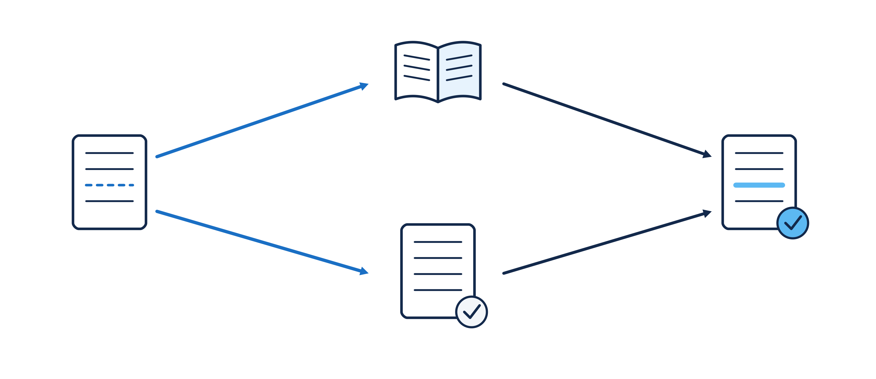
기록을 다시 꺼내 확인하고 고치는 길
설명이 미심쩍으면 출처와 실습 결과로 돌아가 조건을 확인하고, 연결된 기록을 함께 고친다.
참고 자료와 출처
참고한 자료의 해당 부분
개념과 원리
학습노트의 개념 설명
고친 설명
빠진 조건 · 이해도 표시
실습 과정과 결과
그때의 조건 · 바꾼 것 · 결과
10
Notes:
[짚을 곳] 왼쪽 내 설명 → 위쪽 출처의 원문 → 아래쪽 실습 기록 → 오른쪽 고친 설명
· 설명의 조건이 미심쩍으면 출처로 돌아갑니다. 원문의 조건이 내 설명에서 빠졌으면 그 부분을 고칩니다
· 실습 기록의 결과가 좋았어도 그때와 지금의 조건이 같다는 뜻은 아닙니다. 바꾼 것 · 확인한 결과 · 고른 까닭을 남깁니다
· 이해가 달라지면 설명과 거기에 기댄 실습 기록을 함께 고치고, 확인하지 못한 부분은 이해도 표시에 반영합니다
[다음] 개념·출처·실습 기록을 모으는 학습노트의 역할

Slide 11
경남대학교 피지컬AI 사관학교
실습: Notion으로 지식 자산화를 위한 학습노트 만들기
실습
앞으로 배울 내용을 내 말로 쌓아 갈 학습노트의 틀을 만든다
Notes:
[짚을 곳] 실습 표시 → 부제
· 개념·참고 자료·실습 기록을 모아 두고 다시 찾아 쓸 노트를 Notion에 만듭니다
· 자료를 덮고 써 보고, 막힌 말을 찾아 이해한 뒤 자기 말로 기록하는 습관을 노트에 담습니다
· 과정 내내 주제별 내용을 쌓고 보완할 바탕입니다
[다음] 학습노트의 목표와 확인할 결과

Slide 12
주제별로 쌓고 다시 찾는 학습노트
기록에 내 설명과 근거를 함께 남기면 배운 내용을 다시 찾아 쓸 수 있다.
한 달 뒤에도 설명할 수 있도록
내 말과 근거를 학습노트에 연결한다
12
Notes:
[짚을 곳] 제목 → 가운데 문장
· 학습노트에 개념과 그 근거를 함께 담아 보겠습니다. 나중에 다시 열었을 때 내 말로 설명할 수 있는 기록을 만드는 거예요.
[다음] 학습노트 만들기

Slide 13
경남대학교 피지컬AI 사관학교
02
설비 데이터가 판단으로 이어지는 시스템 구조와 데이터 흐름
이론 · 실습
값이 올라가는 길과 승인된 명령이 내려가는 길, 그 사이의 계층과 보안 영역
Notes:
[짚을 곳] 단원 번호 02 → 부제
· 물음: 기름 온도를 화면에서 보고 조치하려면 무엇이 연결돼 있어야 하나
· 필요한 역할: 온도를 재는 장치, 값을 전달하고 보여 주는 곳, 이상을 알아채고 조치를 결정하는 역할
· 순서: 설비에서 값이 올라오는 경로 → 승인된 명령이 설비로 돌아가는 경로
· 학습노트에는 각 부분의 역할과 역할을 나눈 까닭을 남긴다
[다음] 값을 읽는 쪽부터

Slide 14
설비·센서·PLC·관제의 역할
설비의 물리량은 센서에서 계측값이 되고, PLC의 제어와 운전 화면의 감시·조작에 쓰인다.
설비
Asset
압력·온도·진동 같은 물리량이 생기는 대상이다.
이 설비에서는 작동유가 순환하며 압력과 온도가 변한다.
센서
계측
센서(Sensor)는 물리량을 전기 신호로 바꿔 계측값을 내놓는다.
이 설비에서는 작동유의 온도 · 압력과 팬의 진동을 잰다.
PLC
제어
PLC(Programmable Logic Controller)는 계측값을 읽고 제어 출력을 정한다.
이 설비에서는 팬 속도와 펌프 부하 설정값을 반영한다.
관제
감시·조작
SCADA(Supervisory Control and Data Acquisition)는 설비를 감시·제어하는 시스템이다.
운전 화면에서 계측값을 보고 조작한다.
14
Notes:
[짚을 곳] 네 항목 위에서부터 설비 → 센서 → PLC → 강조한 관제
· 설비: 압력 · 온도 · 진동 같은 물리량이 생기는 대상
· 센서: 물리량을 전기 신호로 바꿔 계측값을 낸다(유온 센서 = 기름 온도)
· PLC: 계측값을 읽고 제어 출력을 정하는 산업용 제어기(예: 팬 속도 설정을 설비에 반영). 재는 일과 제어하는 일은 나뉜다
· SCADA: 설비 데이터를 모아 감시 · 제어하는 시스템. 운전원은 그 화면에서 보고 조작
· 사람이 화면을 보는 동안에도 PLC는 계속 읽고 제어한다 → 사람이 계속 봐야만 제어되는 것이 아니다
[다음] 온도를 어디서 재는지, 기름이 흐르는 길

Slide 15
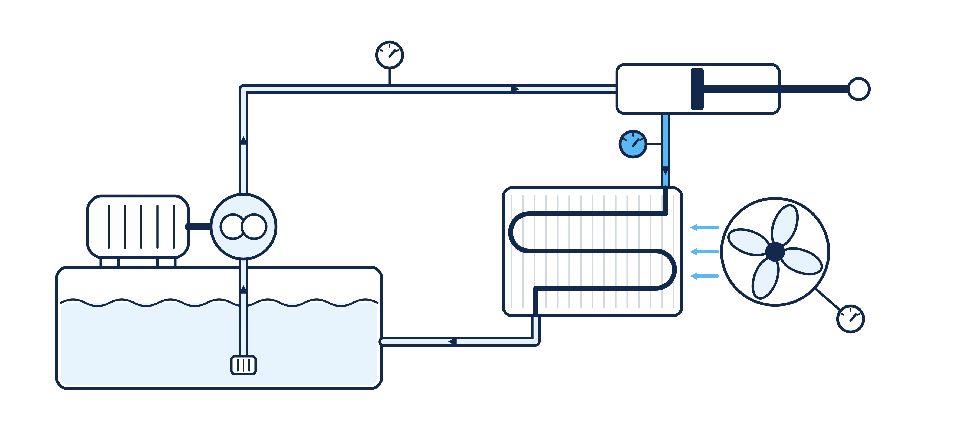
유압 파워팩의 구성과 유온 TS1의 계측 지점
계측값을 구별하는 이름이 태그(Tag)이며, 유온 TS1은 일을 마치고 쿨러로 들어가는 작동유의 온도이다.
압력(Pressure)
PS1 · 182 bar
부하(Load)
유압 구동부
유온(Temperature)
TS1 · 48 ℃
펌프(Pump)
모터 · 펌프
팬(Fan)
쿨러 팬
탱크(Tank)
작동유 탱크
쿨러(Cooler)
오일 쿨러
진동(Vibration)
VS1 · 0.6 mm/s
15
Notes:
[짚을 곳] 왼쪽 아래 탱크 → 펌프 → 위 구동부 → 쿨러 · 팬 → 강조한 유온 TS1 → 압력 · 진동 이름표
· 흐름: 탱크 → 펌프가 압력을 만든다 → 구동부를 움직인다 → 데워진 기름은 오일 쿨러에서 식어 탱크로
· 팬이 쿨러 핀(얇은 금속판) 사이로 바람을 보내 열을 공기로 내보낸다
· 유온 = 쿨러 들어가기 직전 기름 온도. 냉각이 부족하면 여기서 오른다
· 태그 = 계측값에 붙인 이름(유온 · 토출 압력 · 팬 진동). 값을 고를 때 이 이름을 쓴다
· 그림의 정상값(약 48 ℃ · 182 bar · 0.6 mm/s)은 이상 때 비교할 기준
· 들어오는 열 > 빠지는 열이면 유온 상승. 온도계만으로 쿨러 막힘인지 팬 문제인지는 모른다
[다음] 이 온도 값을 읽어 제어하는 PLC

Slide 16
Layer 1 · PLC의 반복 제어와 우선하는 보호
PLC는 짧은 스캔 주기로 설비를 제어하고, 위험 조건에서는 인터록으로 보호 정지를 실행한다.
스캔 주기(Scan Cycle)
반복 제어
입력 읽기 → 프로그램 실행 → 출력 쓰기를 반복하는 주기이다.
PLC가 1초에도 수십 번씩 계측값을 읽고 판단한다.
설정값(Setpoint, SP)
제어 목표
제어할 목표값이다.
이 설비에서는 팬 속도 60 %, 펌프 부하 90 %로 둔다.
인터록(Interlock)
설비 보호
위험 조건에서 다른 명령보다 우선해 설비를 안전한 상태로 전환한다.
이 설비는 유온 TS1이 65 ℃를 넘으면 보호 정지시킨다.
현장 제어
실시간성
서버를 거치면 통신 지연이나 단절의 영향을 받는다.
설비를 지키는 판단은 통신과 서버를 기다리지 않고 PLC에서 끝낸다.
16
Notes:
[짚을 곳] 스캔 주기 → 설정값 → 강조한 인터록 → 현장 제어
· 레이어 1 = 설비와 PLC가 있는 맨 아래 층. PLC는 설비 옆에서 읽고 출력을 조절
· 스캔 주기: 입력 읽기 → 프로그램 실행 → 출력 쓰기를 짧은 주기로 계속 반복
· 설정값 = 제어 목표(팬 속도 · 펌프 부하). 계측값(지금 얼마나 뜨거운가)과 역할이 다르다
· 인터록: 위험 조건에서 다른 명령보다 우선해 안전한 상태로. 유온이 한계를 넘으면 보호 정지
· 서버를 기다리지 않는 까닭: 통신이 끊기거나 늦어도 설비는 움직인다 → 보호 판단은 현장 PLC가 끝낸다
· 위에서 팬 속도 변경을 요청해도 받아도 되는지는 PLC가 다시 확인
[다음] 이 설비에서 보호 정지가 걸리는 조건

Slide 17



과열 · 저압 · 고진동의 보호 정지 한계
설비마다 위험 조건과 한계를 정해 두고, 하나라도 이르면 PLC가 원인 분석보다 먼저 트립(Trip, 보호 정지)시킨다.
유온 TS1
• 작동유의 점도가 떨어져 마모가 빨라진다
• 이 설비는 65 ℃를
한계로 둔다
토출 압력 PS1
• 펌프 마모나
내부 누설을 의심한다
• 이 설비는 130 bar를 하한으로 둔다
팬 진동 VS1
• 그대로 돌리면 팬
베어링이 손상된다
• 이 설비는 2.0 mm/s를 상한으로 둔다
과열
저압
고진동
17
Notes:
[짚을 곳] 카드 세 장: 강조한 유온 → 토출 압력 → 팬 진동
· 유온: 뜨거우면 점도가 떨어져(묽어져) 마모가 빨라진다 → 온도에 정지 한계를 둔다(이 설비는 65 ℃)
· 토출 압력: 낮아지면 펌프 마모 · 내부 누설을 의심하지만, 보호는 압력 조건만으로 판단 → 하한을 둔다(이 설비는 130 bar)
· 팬 진동: 그대로 돌리면 팬 베어링이 손상된다 → 상한을 둔다(이 설비는 2.0 mm/s)
· 방향: 온도 · 진동은 높은 쪽, 압력은 낮은 쪽을 감시
· 셋 중 하나라도 이르면 PLC가 보호 정지 = 트립. 원인 분석 전에 설비부터 지키는 동작
· 평소 운전 범위와 위험 방향의 한계 사이에 이상을 알아채고 손쓸 여유가 있어야 한다.
[다음] 신호가 제때 들어와야 하는 까닭

Slide 18
현장 통신의 지연·지터·결정성
현장 제어 신호는 매번 제시간에 도착해야 하며, 지연의 평균뿐 아니라 변동과 최악의 경우를 본다.
지연(Latency)
걸리는 시간
신호를 보내고 도착하기까지 걸리는 시간이다.
사무 통신은 평균 지연과 처리량을 중시한다.
지터(Jitter)
지연의 변동
지연이 매번 달라지는 정도이다.
PLC의 반복 판단에 맞춰 신호가 도착하려면 지터가 작아야 한다.
결정성(Determinism)
도착 시한
최악의 경우에도 정해진 시간 안에 전달되는 성질이다.
평균적으로 빠른 것만으로는 현장 제어의 시간 조건을 보장하지 못한다.
18
Notes:
[짚을 곳] 지연 → 지터 → 강조한 결정성
· 평소엔 빠르다가 가끔 크게 늦으면, 보호가 꼭 필요한 순간에 판단이 늦어진다
· 지연 = 보내고 도착까지 걸리는 시간. 지터 = 그 지연이 매번 달라지는 정도
· 결정성 = 최악의 경우에도 정해진 시간 안에 전달되는 성질. 평균만 빨라서는 현장 제어의 시간 조건을 보장 못 한다
[다음] 이 값을 설비 밖에서도 읽게 보내려면

Slide 19
Layer 2 · 원시 값에서 태그 메시지로
엣지 게이트웨이는 원시 값을 태그에 대응시키고 시각과 품질을 붙여, 수집할 수 있는 메시지로 바꾼다.
# 변환 전: 설비 상태의 원시 값
ts1 48.00090867787168
fan_pct 60.0 load_pct 90.0
# 태그로 대응한 값
TS1 48.0 CE 84.0 PS1 181.36 VS1 0.582
# 변환 후: 태그 메시지
topic plant/hyd01/tag/TS1
{"t":"2026-10-10T13:02:38.654Z",
"v":48.0,"q":"good"}
# 운전 상태 메시지의 주요 값
mode REMOTE_AUTO state RUN
fan_pct 60 · load_pct 90 · interlock PASS
엣지 게이트웨이(Edge Gateway)
현장과 상위 서비스를 잇는 미들웨어(Middleware)이다. 값을 수집 메시지로 변환하며 EdgeX Foundry 같은 것이 있다.
태그 메시지
t는 보낸 시각, v는 값, q는 품질이다.
good은 정상 품질이다.
냉각 효율 CE
직접 재지 않고 계산한 값이다. 이 설비의 정상 운전점은 84 %이다.
운전 상태(Status)
모드 REMOTE_AUTO · 상태 RUN은 명령을 내보내기 전 확인에 쓰고, 인터록 PASS는 처리 결과와 함께 남긴다.
19
Notes:
[짚을 곳] 코드 위 원시 값 → 가운데 태그 목록 → 아래 태그 메시지 → 맨 아래 운전 상태
· 레이어 2 엣지 게이트웨이: 내부 이름 · 숫자를 받아 약속한 형식의 메시지로 바꾼다
· 미들웨어 = 설비와 위쪽 프로그램을 잇는 소프트웨어(예: EdgeX Foundry)
· 핵심은 소수점 정리가 아니라 내부 항목을 태그에 대응시켜 뜻을 약속대로 전달하는 일
· 메시지: 토픽(설비 · 태그가 든 주소) + 본문(보낸 시각 t, 값 v, 품질 q, good = 정상) → 언제 값인지, 믿고 써도 되는지 확인
· 냉각 효율 CE = 쿨러가 열을 얼마나 내보내는지, 계산한 가상 센서 값(정상 84 %). 형식은 같아도 출처가 다르다
· 운전 상태는 계측값과 따로 보낸다. 모드 · 상태는 명령을 내보내기 전 확인에 쓰고, 인터록 값은 처리 결과와 함께 남긴다
[다음] 받는 곳이 늘어날 때 어떻게 잇나

Slide 20
점대점 연결과 브로커 중개
송신자와 수신자를 직접 묶으면 한쪽 변경이 다른 쪽에 번지므로, 브로커로 연결 의존성을 줄인다.
점대점(Point-to-Point)
브로커(Broker) 중개
• 송신자가 수신자마다 직접 연결하는 방식이다
• 엣지 → 운전 화면, 엣지 → 수집 서비스
• 새 수신자를 더하면 송신 측의 연결도 고친다
• 송신자와 수신자가 서로의 연결에 의존한다
• 메시지 중개 서버를 사이에 둔다
• 엣지 → 브로커 → 운전 화면·수집 서비스
• 새 수신자는 브로커에 구독을 등록한다
• 송신자와 수신자의 직접 의존을 줄인다
vs
직접 연결
중개 연결
20
Notes:
[짚을 곳] 왼쪽 점대점 → 오른쪽 강조한 브로커 중개, 각 카드 끝 줄의 연결 의존성
· 메시지는 운전 화면과 수집 서비스 모두에 가야 한다
· 점대점: 송신자가 수신자마다 직접 연결. 수신자를 더하면 엣지 쪽 연결도 고친다
· 브로커 = 메시지를 중개하는 서버. 엣지는 브로커에만 보내고, 새 수신자는 브로커에 구독 등록 → 송신 쪽은 고칠 것 없음
[다음] 브로커로 주고받는 규약, MQTT

Slide 21
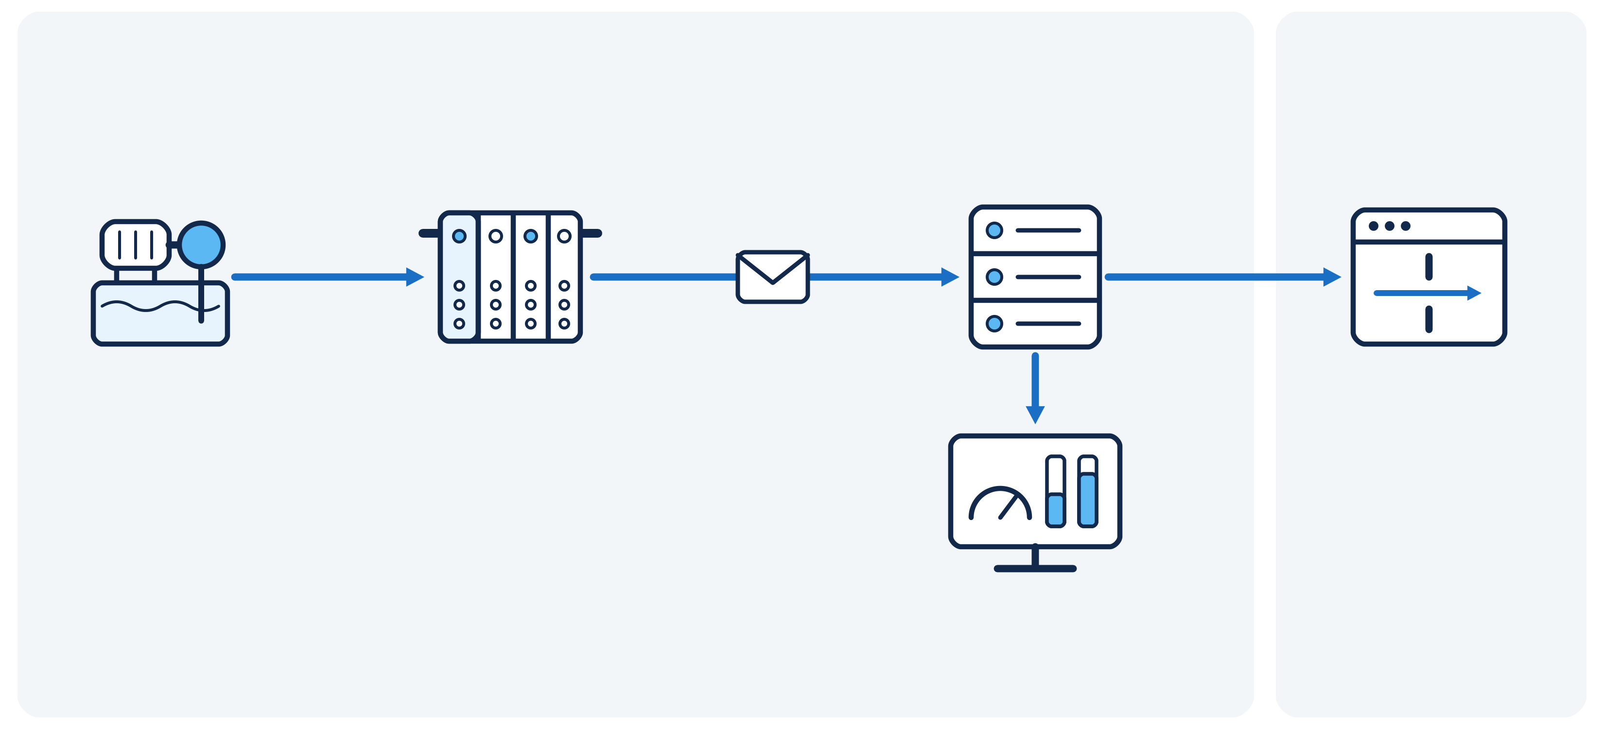
MQTT와 브로커: 발행과 구독
MQTT(Message Queuing Telemetry Transport)는 브로커를 통한 발행·구독 규약이다.
브로커(Broker)
토픽(Topic)
plant/hyd01/tag/TS1
HYD-01
유온 TS1
발행자(Publisher)
엣지 게이트웨이
구독자(Subscriber)
수집 서비스
구독자(Subscriber)
운전 화면
21
Notes:
[짚을 곳] 오른쪽 구독자 둘 → 위 토픽 → 왼쪽 발행자(엣지) → 가운데 강조한 브로커
· MQTT = 발행 · 구독으로 장치 값을 전달하는 가벼운 통신 규약
· 순서: 구독자가 브로커에 받을 토픽을 등록 → 엣지가 그 토픽으로 보냄(발행) → 브로커가 구독자 각각에 전달
· 토픽 = 메시지를 분류 · 전달하는 주소(그림은 유압 설비의 유온)
· 발행자는 화면이 몇 개인지 몰라도 된다(예: EMQX)
· 여러 설비 메시지가 한 브로커에 와도 구독자는 토픽으로 필요한 것만 받는다
[다음] 토픽 주소는 어떻게 생겼나

Slide 22
토픽 주소와 송수신 사이의 의존성
토픽으로 받을 대상을 정하면, 송신자와 수신자의 직접 연결에 대한 의존을 줄일 수 있다.
plant / hyd01 / tag / TS1
plant/hyd01/tag/TS1 HYD-01의 유온
plant/hyd01/tag/CE HYD-01의 냉각 효율
plant/hyd02/tag/TS1 HYD-02의 유온
plant/hyd01/status HYD-01의 운전 상태
주소의 자리
빗금으로 공장·설비·종류·태그를 나누며, 바뀐 자리로 대상과 값을 구별한다.
운전 상태
status는 모드·상태를 묶어 보내므로 종류 자리에서 끝난다.
강한 결합(Tight Coupling)
한쪽 변경이 다른 쪽 변경을 요구하는 관계이다.
점대점 연결이 이 관계에 해당한다.
느슨한 결합(Loose Coupling)
송신자와 수신자의 직접 의존을 줄인 관계이다.
송신자는 토픽 주소만 지키고
누가 받는지는 모른다.
22
Notes:
[짚을 곳] 위 빗금 주소와 아래 목록 → 오른쪽 주소·운전 상태 → 강한 결합과 강조한 느슨한 결합
· 공장·설비·종류·태그가 주소의 자리이며 설비나 값이 달라지면 해당 자리만 바뀝니다
· 운전 상태는 모드와 상태를 묶으므로 종류 자리에서 끝납니다
· 점대점에서 수신자를 더하려고 송신 쪽 연결도 고치는 관계가 강한 결합입니다
· 토픽을 구독해 송신자와 수신자의 직접 의존을 줄이는 관계는 느슨한 결합입니다
· 주소 규칙은 함께 지켜야 하지만, 누가 받는지를 송신자마다 따로 고칠 필요는 줄어듭니다
[다음] 통신 중 메시지의 전달과 보존

Slide 23
발행·구독의 전달과 보존 범위
발행·구독의 전달 품질과 메시지 보존은 별개이며, 계측값·운전 상태·명령에 맞춰 다르게 사용한다.
전달 품질(QoS)
전달 보장
Quality of Service: 전달 보장 수준이다.
QoS 0은 최대 한 번, 1은 최소 한 번, 2는 정확히 한 번 전달한다.
QoS 1에서는 같은 메시지가 다시 도착할 수 있다.
보존 메시지
마지막 한 건
보존 메시지(Retained Message)는 토픽의 마지막 한 건을 새 구독자에게도 전달한다.
새로 켠 화면이 현재 상태를 바로 받게 하지만, 과거 이력을 모두 쌓는 기능은 아니다.
메시지 종류별 선택
이 설비의 조합
태그 값: QoS 0 · 보존 안 함
운전 상태: QoS 1 · 마지막 값 보존
설비 명령: QoS 1 · 보존 안 함
선택의 까닭
종류별 까닭
태그 값은 곧 새 값이 오고, 새로 켠 화면은 운전 상태를 바로 알아야 한다.
명령을 보존하면 다시 연결한 설비가 옛 명령을 새 명령처럼 받는다.
23
Notes:
[짚을 곳] 전달 품질 → 보존 메시지 → 강조한 메시지 종류별 선택 → 맨 아래 발행 · 구독(푸시)
· 온도는 곧 새 값이 오지만 명령을 놓치면 실행 여부를 확인해야 한다
· QoS: 0 최대 한 번(놓쳐도 다시 안 보냄) · 1 최소 한 번(같은 메시지가 다시 올 수 있어 받는 쪽이 중복 구별) · 2 정확히 한 번
· QoS는 전달 수준만 보장. 같은 명령이 두 번 실행되지 않게 하는 일은 실행하는 쪽이 확인
· 보존 메시지 = 토픽의 마지막 한 건을 새 구독자에게. 화면을 켜면 현재 운전 상태를 바로 받음. 이력 전체 저장은 아님
· 이 설비의 선택: 태그 값 QoS 0 · 보존 안 함(매초 새로 옴)/운전 상태 QoS 1 · 보존/명령 QoS 1 · 보존 안 함(재연결 때 옛 명령이 새 명령처럼 오면 곤란)
· 푸시 = 브로커가 밀어 보내는 전달. 지나간 값을 분석하려면 따로 기록할 곳이 필요
[다음] 기록 서버는 다른 망에 있다

Slide 24


OT와 IT를 직접 잇지 않는 이유
외부와 연결된 IT의 침해가 설비 사고로 번지지 않도록, OT와 IT의 망을 나누어 직접 연결을 막는다.
OT
IT
• Operational Technology
• 설비를 직접 감시 · 제어한다
• 가용성과 안전이 최우선이다
• 잘못된 명령은 곧 설비 사고로 이어진다
• Information Technology
• 업무 데이터를 다룬다
• 사무망 · 인터넷과 연결되어 침해에 노출된다
• 망 분리(Network Segmentation)로 OT와 직접 연결을 제한한다
vs
가용성 · 안전
허가된 열람 · 변경
24
Notes:
[짚을 곳] 왼쪽 OT → 오른쪽 IT, 카드 끝 줄의 중요 가치
· 과거 데이터를 기록 · 분석하는 서버는 설비와 다른 망. 외부 침해가 설비까지 번지면 안 된다
· OT = 설비를 직접 감시 · 제어. 가용성(멈추지 않음)과 안전이 최우선, 잘못된 명령은 곧 사고
· 보호 판단을 PLC에 두는 것도 같은 까닭: 서버와 통신이 끊겨도 보호는 계속
· IT = 업무 데이터. 사무망 · 인터넷과 연결돼 침해에 노출 → 허가된 열람 · 변경 중시
· 그래서 망 분리로 OT와 IT의 직접 연결을 제한
[다음] 읽기와 변경을 구별하는 보호

Slide 25
기밀성과 무결성: 읽기와 변경의 보호
기밀성과 무결성은 허가하지 않은 읽기와 변경을 막아, 전달되는 신호를 보호한다.
기밀성(Confidentiality)
읽기의 보호
허가된 범위에서만 정보에 접근하고 공개하도록 지키는 성질이다.
운전 기록을 읽을 수 있는 사람과 프로그램을 제한한다.
무결성(Integrity)
내용의 보호
정보가 부적절하게 바뀌거나 파괴되지 않도록 지키는 성질이다.
팬 속도 명령이 전달 중 허가 없이 바뀌지 않게 한다.
보호 기능의 분담
규약과 구조
Modbus 같은 전통 규약에는 암호화·인증이 부족하다.
망의 연결을 제한하고 명령을 검사하는 구조로 함께 보완한다.
25
Notes:
[짚을 곳] 첫 줄 기밀성 → 강조한 무결성 → 아래 보호 기능의 분담
· 누가 데이터를 읽어도 되는지와 누가 그 내용을 바꿔도 되는지는 다른 질문입니다
· 기밀성은 허가된 범위에서만 정보에 접근하도록 지키는 성질입니다. 운전 기록을 열람할 사람과 프로그램을 제한하는 일입니다
· 무결성은 정보가 부적절하게 바뀌거나 파괴되지 않도록 지키는 성질입니다. 팬 속도 명령이 전달 중 몰래 바뀌면 설비가 의도와 다르게 움직일 수 있습니다
· 전통 Modbus의 부족한 보호를 통신 규약 하나에 맡기지 않고 망의 연결과 명령 경로에서도 보완합니다
[다음] 망을 나누면서 데이터를 전달하는 완충 구역

Slide 26
완충 구역과 단방향 수집
OT와 IT 사이의 DMZ에서 수집 서비스가 계측 데이터를 복제하고, 자동 명령은 별도 관문에서 검사한다.
DMZ(Demilitarized Zone)
완충 구역
OT와 IT를 직접 잇지 않고 중간에서 연결을 제한하는 완충 구역이다.
수집 서비스와 명령 관문이 이 영역에 놓인다.
수집 서비스
데이터 수집
OT 브로커를 구독해 받은 메시지를 IT 이벤트 로그로 옮긴다.
이벤트 로그(Event Log)는 받은 기록을 차례로 덧붙여 쌓는 IT의 기록 장소이다.
단방향 복제
방향의 분리
단방향 복제(One-way Replication)는 한 방향으로만 데이터를 복사하는 것이다.
수집 서비스는 OT에 발행하지 않으며, 자동 명령은 별도 경로로 전달한다.
26
Notes:
[짚을 곳] 강조한 DMZ → 수집 서비스 → 단방향 복제
· DMZ = OT와 IT 사이 완충 구역. 허용한 연결만 받는다. 수집 서비스와 명령 관문이 여기 놓인다
· 수집 서비스: OT 브로커를 구독 → 받은 메시지를 IT 이벤트 로그(메시지를 한 건씩 쌓는 장부)로 옮긴다
· 단방향 복제 = 한 방향으로만 복사. 수집 서비스는 OT로 아무것도 발행하지 않는다
· IT에서 설비로 가는 자동 명령은 이 길이 아니라 별도 관문에서 검사
· 경로 분리 · 방향 고정 · 명령 검사가 전통 규약의 부족한 보호를 메운다
[다음] 이벤트 로그에 남은 기록의 모습

Slide 27
Layer 3 · 메시지를 기록으로 옮긴다
토픽에 있던 설비와 태그 이름을 메시지 본문에 넣으면, 레코드 한 건으로 값의 출처를 알 수 있다.
# 브로커가 전달한 메시지
topic plant/hyd01/tag/TS1
payload {"t":"2026-10-10T02:13:08.508Z",
"v":55.71,"q":"good"}
# 수집 서비스가 남긴 레코드
topic plant.tag
key hyd01
value {"asset":"HYD-01","name":"TS1",
"t":"2026-10-10T02:13:08.508Z",
"v":55.71,"q":"good"}
페이로드(Payload)
메시지의 본문이다. 토픽 경로의 설비와 태그가 asset·name으로 본문 안에 들어왔다.
레코드(Record)
이벤트 로그에 남기는 기록 한 건이다. 시각 t, 값 v, 품질 q와 출처를 함께 보관한다.
이벤트 로그도 기록을 토픽으로 나누며, 계측 기록의 토픽은 plant.tag이다.
키(Key) hyd01
같은 설비의 레코드를 같은 로그 구획으로 보내 순서대로 읽게 한다.
27
Notes:
[짚을 곳] 코드 위 브로커 메시지 → 아래 수집 레코드, 설비 · 태그 이름이 옮겨 간 자리 → 키
· 값은 그대로, 설비 · 태그 이름의 위치만 바뀌었다
· 위: 설비 · 태그는 토픽 주소에, 본문(페이로드)에는 시각 · 값 · 품질
· 아래 레코드(기록 한 건): 주소의 설비 · 태그 이름을 본문 안에 넣어 이 기록만 읽어도 출처를 안다
· 키 = 기록을 어느 로그 구획으로 보낼지 정하는 값. 같은 설비를 같은 구획에 모아 순서대로 읽게
· 레이어 3 이벤트 백본 = 여러 서비스가 함께 읽는 중심 경로
· 시각 끝의 Z는 세계 표준시(UTC)다. 02:13:08Z는 한국 시간 11:13:08, 뒤에서 보는 경보 순간과 같은 레코드
[다음] 저장 서비스가 잠시 멈추면

Slide 28
이벤트 로그의 기록과 생산자·소비자
이벤트 로그에 남긴 기록을 소비자들이 따로 읽으면, 같은 값으로 서로 다른 일을 처리할 수 있다.
추가 전용 로그
(Append-only Log)
기록의 보관
새 레코드를 기록의 뒤에 덧붙이는 방식이다.
읽어도 기록은 사라지지 않으며 보존 기간 안에서 다시 읽을 수 있다.
생산자(Producer)
기록을 쓰는 쪽
이벤트 로그에 기록을 쓰는 프로그램이다.
수집 서비스가 설비의 계측 기록을 남긴다.
소비자(Consumer)
기록을 읽는 쪽
이벤트 로그의 기록을 읽는 프로그램이다.
감지 서비스는 이상을 판단하고 저장 서비스는 이력으로 모은다.
28
Notes:
[짚을 곳] 추가 전용 로그 → 생산자 → 강조한 소비자
· 이벤트 로그는 받은 레코드를 뒤에 덧붙여 남깁니다. 읽었다고 기록을 지우지는 않습니다
· 기록을 쓰는 프로그램을 생산자라고 합니다. 수집 서비스가 설비의 계측 기록을 남기는 쪽입니다
· 기록을 읽는 프로그램은 소비자입니다. 감지 서비스는 이상 조건을 판단하고 저장 서비스는 이력으로 모읍니다
· 같은 기록을 사용해도 각 소비자의 처리 속도는 다를 수 있습니다
· 이 역할에는 Kafka 같은 것이 있습니다
[다음] 각 소비자가 읽은 위치를 따로 기억하는 방법

Slide 29
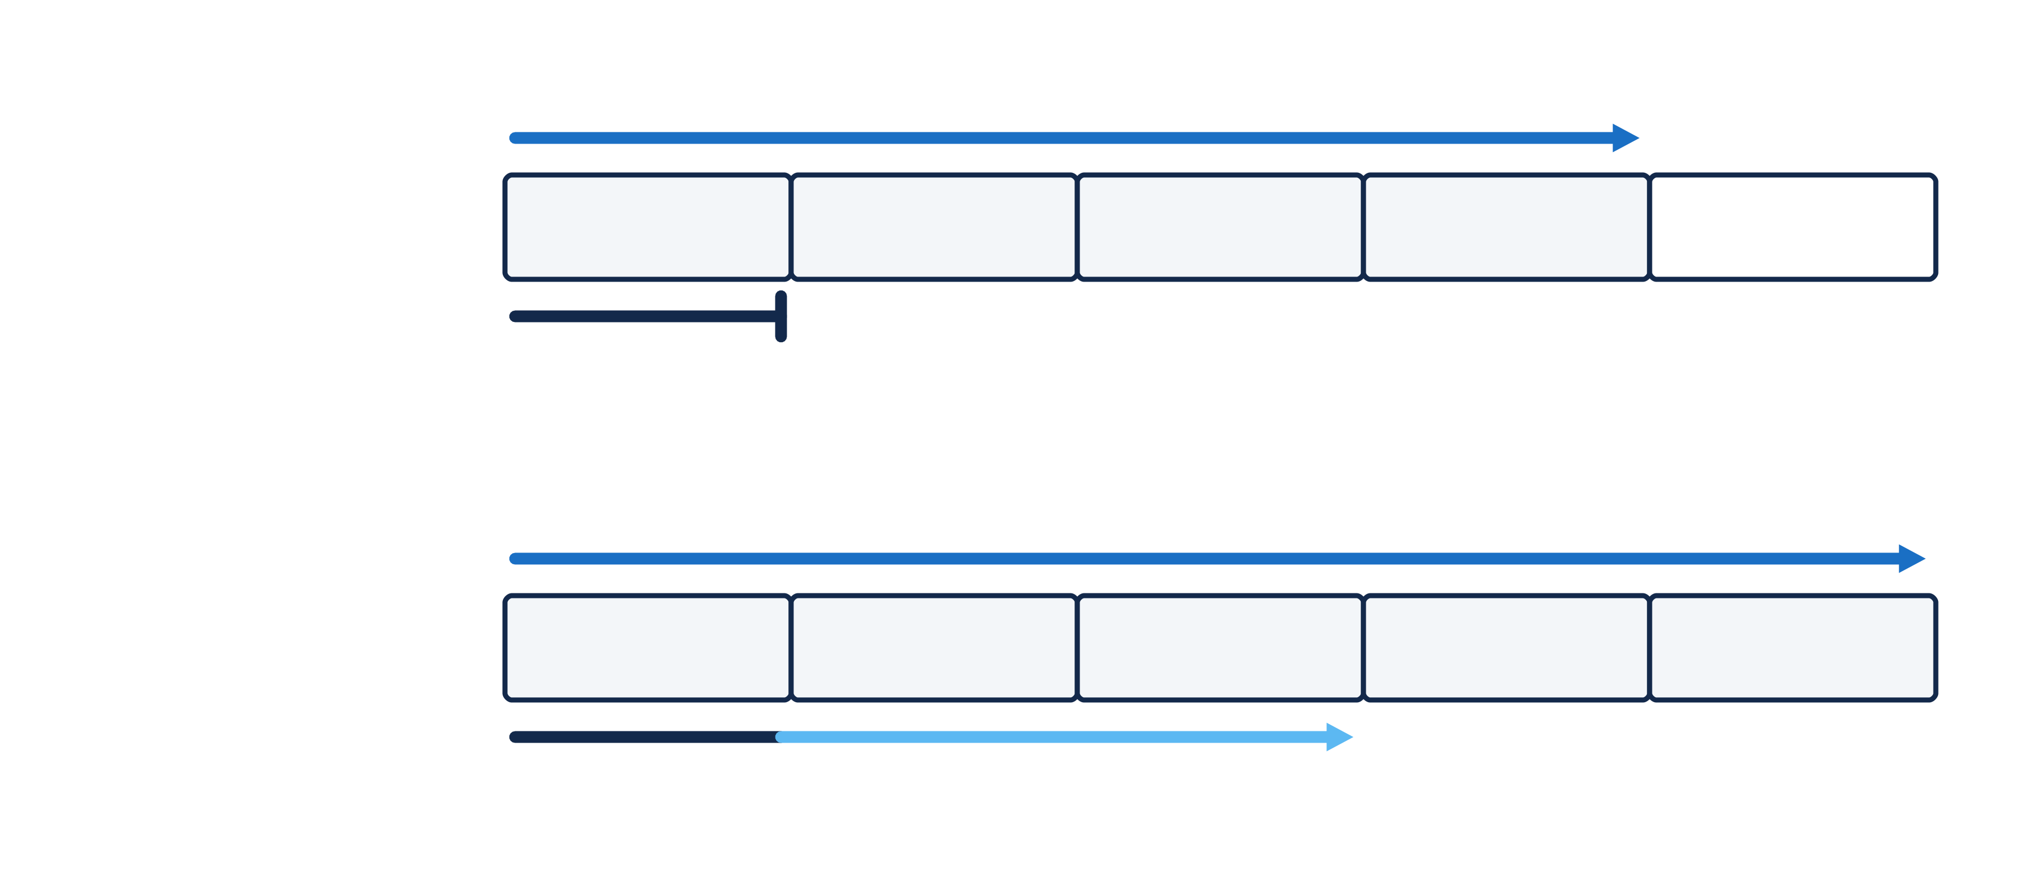
소비자가 멈췄다 돌아올 때의 읽기 위치
한 소비자가 멈춘 동안에도 다른 소비자는 계속 읽고, 돌아온 소비자는 자기 위치에서 이어 읽는다.
감지 서비스의 읽기 위치
저장 서비스가 멈춘 동안
유온 레코드 다섯 건
55.56 ℃
11:13:07
55.71 ℃
11:13:08
55.86 ℃
11:13:09
56 ℃
11:13:10
56.14 ℃
11:13:11
저장 서비스의 읽기 위치: 멈춤
감지 서비스의 읽기 위치
저장 서비스가 돌아온 뒤
같은 레코드 다섯 건
55.56 ℃
11:13:07
55.71 ℃
11:13:08
55.86 ℃
11:13:09
56 ℃
11:13:10
56.14 ℃
11:13:11
저장 서비스의 읽기 위치: 이어 읽음
29
Notes:
[짚을 곳] 위쪽 줄(저장 서비스가 멈춘 동안) → 아래쪽 줄(돌아온 뒤), 칸 위 감지 서비스의 화살표와 칸 아래 저장 서비스의 막대
· 저장 서비스가 멈춰도 감지 서비스까지 기다릴 필요는 없습니다. 각 소비자가 자기 읽기 위치를 따로 기억하기 때문입니다
· 저장 서비스는 돌아오면 자기가 읽던 위치에서 이어 읽고, 감지 서비스는 자기 위치에서 계속 판정합니다
· 기록을 함께 쓴다고 두 프로그램이 늘 같은 속도로 처리해야 하는 것은 아닙니다
[다음] 그 읽기 위치의 이름 오프셋과 파티션 · 보존 기간

Slide 30
오프셋과 파티션: 읽던 위치에서 다시 시작
소비자가 자기 읽기 위치를 기억하면, 다른 소비자를 기다리지 않고 남은 기록을 이어 읽을 수 있다.
오프셋(Offset)
읽기 위치
파티션 안에서 레코드를 가리키는 위치이다.
감지·저장 서비스는 각자의 읽기 위치에서 이어 간다.
파티션(Partition)
순서의 범위
순서가 보장되는 로그의 한 구획이다.
같은 키는 같은 구획으로 가며, 이 설비의 토픽은 구획이 하나다.
보존 기간
다시 읽기의 한계
기록이 남아 있는 동안에만 이전 위치부터 다시 읽을 수 있다.
이 설비의 계측 원본 로그는 1일 보존으로 둔다.
30
Notes:
[짚을 곳] 강조한 오프셋 → 파티션 → 보존 기간
· 오프셋은 파티션 안의 레코드 위치입니다. 소비자마다 따로 기억하던 읽기 위치가 이 값입니다
· 파티션은 앞에서 키를 설명할 때 본 로그의 구획입니다. 같은 키의 기록은 같은 구획으로 갑니다
· 순서는 구획 안에서 보장하며 파티션이 여럿이면 그 전체에 하나의 순서가 생기지는 않습니다. 이 설비의 토픽은 구획이 하나입니다
· 다시 읽으려면 기록이 남아 있어야 합니다. 이 설비의 계측 원본 로그는 하루 보존이며 이미 지워졌거나 처음부터 도착하지 않은 기록은 위치를 돌려도 얻지 못합니다
[다음] 기록되는 데이터를 이상 조건과 비교하는 방식

Slide 31


Layer 4 · 스트림 처리: 흐르는 데이터에서 알아챈다
감지 서비스는 이상을 제때 알아차리도록, 이벤트 로그에 데이터가 기록되는 대로 읽어 조건과 비교한다.
배치 처리(Batch Processing)
스트림 처리
(Stream Processing)
• 데이터를 저장소에 쌓은 뒤 주기적으로 질의한다
• 이상이 생긴 시점과 알아차리는 시점 사이에 지연이 생긴다
• 데이터가 기록되는 대로 하나씩 받아
조건과 비교한다
• 이 역할에는 Flink 같은 스트림 처리 엔진이 있다
vs
나중에 조회
그 자리에서 판정
31
Notes:
[짚을 곳] 왼쪽 배치 처리 → 오른쪽 강조한 스트림 처리
· 배치 처리 = 모아 두었다가 묶어서 처리. 주기적 조회면 다음 처리 시점까지 기다려 발생과 발견 사이 지연
· 스트림 처리 = 기록되는 대로 하나씩 받아 그 자리에서 조건과 비교. 레이어 4 감지 서비스의 방식
· 까닭: 유온이 오르는 동안에도 설비는 움직인다. 늦게 발견할수록 원인 확인 · 대응 여유가 준다
· 이 역할의 엔진 예: Flink
[다음] 감지 서비스는 무엇을 이상으로 보나

Slide 32
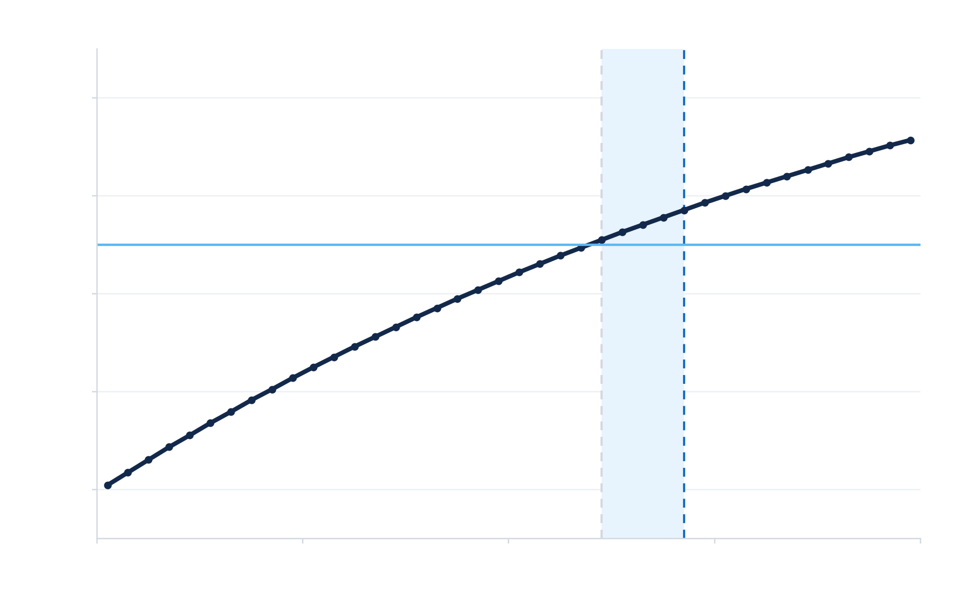
복합 이벤트 처리: 경보 조건과 유지 시간
유온 하나로 경보를 내지 않고, 유온·냉각 효율·상승 추세의 조건이 유지 시간 동안 이어지는지 본다.
1
복합 이벤트 처리(CEP)
Complex Event Processing
여러 값·추세·지속 시간의 조합
TS1 > 55 ℃ · CE < 70 %
유온 기울기 > 0
기준을 넘음
경보 발생
58
56
유지 시간(Hold Time)
조건이 정해진 시간 동안 이어져야 경보가 성립한다. 11:13:04에 유온이 55 ℃를 넘었지만 아직 경보는 없다.
경보 조건의 기준 55 ℃
2
유온 TS1 (℃)
54
52
3
경보 발생 11:13:08
처음 기준을 넘고 4.0초 뒤 경보가 울렸다. 당시 유온은 55.71 ℃였다.
50
조건이
이어진 시간
11:12:40
11:12:50
11:13:00
11:13:10
11:13:20
실제 시각
32
Notes:
[짚을 곳] 오른쪽 조건 세 가지 → 그래프의 가로선(55 ℃)을 넘는 지점 → 파란 구간 → 두 세로 점선
· 유온이 높다는 것 하나로 쿨러 문제라 단정하지 않는다. 열을 얼마나 내보내는지, 계속 오르는지도 본다
· 발생 조건: 유온 > 55 ℃ 이고 냉각 효율 < 70 % 이고 유온 기울기 > 0(오르는 중) → 쿨러 성능 저하 경보
· 복합 이벤트 처리(CEP) = 여러 값의 조합 · 추세 · 지속 시간을 함께 본다. 한 값이 선을 넘었는지만 보는 것과 다르다
· 유지 시간 = 조건이 계속 성립해야 하는 시간. 선을 넘은 순간에 바로 울리지 않는다
· 기록: 11:13:04에 55 ℃를 넘었고 4.0초 뒤 11:13:08 경보(유온 55.71 ℃)
· 까닭: 잠깐 튀었다 돌아온 값에 경보를 내면 헛경보가 는다
[다음] 기준 바로 아래로 내려오면 바로 꺼도 되나

Slide 33
경보의 발생·해제와 데이터 품질
경보는 발생과 해제의 기준을 달리하고 조건의 지속을 확인하며, 잘못되거나 빠진 값으로 판정하지 않는다.
발생(RAISE)
이상 알림
TS1 > 55 ℃ · CE < 70 % · 유온 기울기 > 0
세 조건이 유지 시간 동안 이어지면 쿨러 성능 저하 경보를 낸다.
해제(CLEAR)
경보 해제
TS1 < 52 ℃ · 유온 기울기 ≤ 0
해제 조건도 정해진 시간 동안 이어져야 한다.
히스테리시스(Hysteresis)
기준의 간격
발생과 해제의 기준을 달리해 경계 부근에서 경보가 반복되는 것을 줄인다.
이 경보는 유온 55 ℃와 52 ℃를 다르게 쓴다.
데이터 품질
판정의 전제
품질이 나쁘거나 값이 없으면 진행 중인 유지 시간 판정을 초기화한다.
데이터 누락만으로 이미 발생한 경보를 해제하지 않는다.
33
Notes:
[짚을 곳] 발생 → 해제 → 강조한 히스테리시스 → 데이터 품질
· 경계 근처에서 오르내리면 경보가 켜졌다 꺼졌다 반복될 수 있다
· 발생: 앞의 복합 조건이 유지 시간 동안/해제: 유온 < 52 ℃ 이고 기울기 ≤ 0(더 오르지 않음), 해제도 유지 시간 동안
· 히스테리시스 = 발생 55 ℃ · 해제 52 ℃처럼 기준에 간격을 두어 상태가 자꾸 바뀌는 것을 줄인다
· 품질이 나쁘거나 값이 빠지면 진행 중인 유지 시간을 처음부터 다시 센다
· 데이터가 없다는 이유만으로 이미 난 경보를 해제하지 않는다. 회복 확인 ≠ 관측 못 함
[다음] 경보 한 건은 어떤 기록으로 남나

Slide 34
이상 이벤트: 경보 한 건의 실제 모습
이상 이벤트는 이상 조건의 발생·해제 기록이며, 경보에는 식별자와 당시의 근거 값이 실린다.
alertId
이 경보 한 건을 가리키는 식별자이다.
alertId ALT-hyd01-0014-e0a1
asset HYD-01
pattern COOLER_DEGRADATION
severity HIGH
state RAISE
t 2026-10-10 11:13:08
evidence.values TS1 55.71, CE 46.2
pattern
어떤 조건이 성립했는지를 나타낸다.
쿨러 성능 저하이다.
evidence.values
판정 당시의 근거 값이다. 계측값은 계속 바뀌므로 사용한 값을 경보에 붙여 둔다.
그 밖의 칸
설비, 심각도(severity), 경보 상태(RAISE)와 발생 시각이 함께 적힌다.
34
Notes:
[짚을 곳] 코드 위 경보 번호 → 강조한 패턴 → 맨 아래 근거 값 → 나머지 칸
· 이상 이벤트 = 이상 조건의 발생 · 해제를 기록한 것
· 볼 셋: 어느 경보인지(번호 = 다른 경보와 구별 · 연결용 식별자, 외울 필요 없음), 무슨 일인지, 무엇을 근거로 알렸는지
· 패턴 쿨러 성능 저하 = 복합 조건이 성립했다는 뜻. 원인이 핀 오염으로 밝혀졌다는 뜻이 아니다
· 근거 값: 경보 당시 유온 55.71 · 냉각 효율 46.2. 현재 값 대신 판정에 쓴 값을 붙여 둔다
· 까닭: 나중에 식었으면 왜 냈는지 납득이 어렵고, 더 뜨거워졌으면 당시도 그만큼 위험했다고 착각 → 현재 상태 값과 과거 판정 설명 값은 역할이 다르다
· 그 밖: 설비, 심각도, 발생 상태, 시각
[다음] 경보 전후의 값은 어디서 찾나

Slide 35
Layer 5 · 시계열 저장소: 시각으로 찾는다
시계열 저장소는 과거 값을 시각으로 찾도록, 계측값마다 시각·설비·태그 이름·값을 한 행에 저장한다.
한 행
계측값 하나가 (시각, 설비, 태그, 값) 한 행이다. 태그가 늘어도 열이 아니라 행만 늘어난다.
# 표 tag_1s
time asset name value
11:13:07 HYD-01 TS1 55.56
11:13:07 HYD-01 CE 46.2
11:13:08 HYD-01 TS1 55.71
11:13:08 HYD-01 CE 46.2
11:13:09 HYD-01 TS1 55.86
55.71
11:13:08의 유온이다. 경보가 난 순간의 값이다.
시계열 저장소
시각을 기준으로 데이터를 쌓고 시간 범위로 조회하는 시계열 데이터베이스(TSDB, Time Series Database)이다. 이 역할에는 TimescaleDB 같은 것이 있다.
35
Notes:
[짚을 곳] 표의 열 넷 → 가운데 강조한 55.71 행 → 맨 위 · 맨 아래 유온 행
· 갑자기 오른 건지 계속 오른 건지 알려면 전후 값이 필요 → 레이어 5 시계열 저장소
· 시계열 데이터베이스 = 시각 기준으로 쌓고 시간 범위로 조회(예: TimescaleDB)
· 한 행 = 시각 · 설비 · 태그 이름 · 값. 센서가 늘어도 열이 아니라 행이 는다
· 시각 · 설비 · 태그가 함께 있어야 하는 까닭: 원인 판단용 진동 평균에 다른 설비 값이 섞이면 계산이 맞아도 근거가 못 된다
· 이벤트 로그(읽던 위치에서 이어 읽기 · 재처리)와 질문 방식이 다르다: 어느 설비 · 어느 구간을 정해 찾는다. 로그 보존이 지난 뒤에도 보존 정책 안에서 조회
[다음] 이 이력을 사람이 보는 화면

Slide 36


Layer 6 · 운전 화면과 분석 화면
운전 화면은 IT 서버가 멈춰도 OT에서 동작하고, 분석 화면은 IT에서 이력을 읽기 전용으로 보여 준다.
운전 화면
분석 화면
• SCADA에서 사람이 보고 조작하는 HMI(Human-Machine Interface)에 해당한다
• OT에서 브로커를 직접 구독해 실시간 값과 알람을 보여 준다
• 운전원이 팬 속도와 펌프 부하의 설정값을 바꾼다
• IT 쪽 서버가 멈춰도 계속 동작한다
• 예: FUXA
• 이력 데이터를 그래프로 보여 주는 대시보드이다
• IT에서 시계열 저장소를 조회해 이력과
추세를 보여 준다
• 읽기 전용이며 설비를 조작하지 않는다
• 추세선 위에 경보와 조치 시점을 주석으로 표시한다
• 예: Grafana
vs
운전 · 실시간 값과 조작
분석 · 이력과 추세
36
Notes:
[짚을 곳] 왼쪽 운전 화면 → 오른쪽 강조한 분석 화면, 카드 끝 줄의 역할
· 레이어 6 관제의 두 화면: 지금 상태를 보고 조작하는 화면, 저장한 이력을 그래프로 보는 화면
· 운전 화면 = SCADA의 HMI(사람과 기계의 접점). OT에서 브로커를 직접 구독해 실시간 값 · 알람. 운전원이 팬 속도 · 펌프 부하 설정값을 바꾼다(예: FUXA)
· IT 서버가 멈춰도 운전 화면은 계속 동작
· 분석 화면 = IT에서 시계열 저장소를 조회해 이력 · 추세. 읽기 전용, 설비 조작 없음. 추세선에 경보 · 조치 시점 주석(예: Grafana)
· 조작 화면은 OT, 이력 화면은 IT → 앞의 망 분리 원칙이 화면에도 적용
[다음] 경보 · 알람 · 인터록은 어떻게 다른가

Slide 37


경보·알람·인터록의 기준과 역할
이 설비에서는 경보·알람은 55 ℃, 인터록은 65 ℃를 유온 판단의 경계로 삼는다.
경보
감지 서비스 · 유온 55 ℃
여러 값과 추세를 함께 보는
복합 조건
원인 진단과 조치의
흐름을 시작한다
알람
운전 화면 · 유온 55 ℃
값 하나의
단일 임계치(Threshold)
운전원에게 현재 상태를 알린다
인터록
PLC · 유온 65 ℃
설비를 트립시킨다
자동 복귀하지 않으며, 유온이 55 ℃ 아래로
내려온 뒤 사람이 리셋한다
37
Notes:
[짚을 곳] 흐름 왼쪽 강조한 경보 55 ℃ → 알람 55 ℃ → 인터록 65 ℃
· 셋 다 같은 유온을 보지만 조건과 역할이 다르다
· 경보(감지 서비스): 55 ℃ 초과 + 냉각 효율 + 상승 추세의 복합 조건 → 원인 진단 · 조치 검토를 시작
· 알람(운전 화면): 유온 하나를 55 ℃와 비교해 운전원에게 알림. 임계치 = 판정을 가르는 경계값
· 인터록(PLC): 65 ℃ 초과면 보호 정지(트립). 자동 복귀 없음, 유온이 55 ℃ 미만으로 내려온 뒤 사람이 리셋
· 경보 · 알람은 알리고 인터록은 멈춘다. 먼저 난 경보로 조치하면 보호 정지 전에 대응할 시간을 번다
[다음] 원인을 찾고 조치를 골라 승인받는 위쪽 계층

Slide 38
Layer 7~9 · 지식·추천·승인·실행
지식과 데이터를 조회한 에이전트는 조치를 추천하며, 사람이 승인한 조치만 프로세스 엔진이 실행한다.
Layer 7 · 온톨로지·원인분석
판단의 근거
증상·고장 유형·원인·조치의 관계와 판별 기준을 지식으로 보관한다.
고장 유형(Failure Mode) 「쿨러 냉각 성능 상실」 → 원인과 조치
이 역할에는 Neo4j 같은 그래프 DB가 있다.
Layer 8 · AI 에이전트
진단과 추천
지식과 데이터를 조회해 원인을 진단하고 추천안을 낸다.
쿨러 핀 오염 진단 → 팬 최대 운전 추천
설비 명령을 보낼 권한과 수단은 없다.
Layer 9 · 프로세스·승인·앱
승인과 실행
HITL(Human-in-the-Loop): 사람의 판단을 거쳐 실행하는 구조이다.
담당자가 추천과 근거를 보고 승인하거나 거절한다.
프로세스 엔진은 승인된 조치를 명령으로 만들고 결과를 확인한다.
38
Notes:
[짚을 곳] 레이어 7 → 8 → 강조한 9, 각 칸의 쿨러 사건 예
· 레이어 7 온톨로지 · 원인분석: 증상 · 고장 유형 · 원인 · 조치의 관계와 판별 기준을 지식으로 보관(그래프 DB, 예: Neo4j)
· 고장 유형 = 어떤 기능을 잃었나. 쿨러 사건은 쿨러 냉각 성능 상실 → 원인과 조치로 잇는다
· 레이어 8 AI 에이전트: 지식과 데이터를 조회해 진단하고 추천안 작성(핀 오염 진단 → 팬 최대 운전 추천). 설비 명령 권한 · 수단은 없다
· 레이어 9 승인과 프로세스: HITL = 사람의 판단을 거쳐 실행. 담당자가 추천안과 근거를 보고 승인 · 거절
· 담당자 = 그 조치를 승인할 권한이 있는 사람. 쿨러 사건의 팬 최대 운전은 운전원이 승인한다
· 프로세스 엔진이 승인된 조치만 명령으로 만들고 결과 확인
· 까닭: 팬 속도 · 부하 변경은 설비 상태와 생산에 영향 → 추천만으로 명령을 내보내지 않는다
[다음] 승인된 명령이 PLC까지 가는 길

Slide 39






승인된 명령이 PLC에 닿는 경로
승인된 명령은 명령 관문과 PLC의 검사를 모두 거치는 심층 방어(Defense in Depth)로 보호된다.
IT
DMZ
OT
기록
읽기
통과
전달
설정 쓰기
프로세스 엔진
승인된 조치를
명령으로 만든다
이벤트 로그
명령 토픽에
명령을 남긴다
명령 관문
명령과
승인 기록 검사
브로커
자동 명령
토픽으로 전달한다
엣지 게이트웨이
명령을 받아
PLC에 넘긴다
PLC
설비 상태를 검사해
설정값을 적용한다
39
Notes:
[짚을 곳] 파이프라인 왼쪽 프로세스 엔진부터 오른쪽 PLC까지, 위 영역 띠(IT · DMZ · OT) → 강조한 명령 관문 · PLC
· 명령은 수집 경로와 다른 길로 내려간다
· IT: 프로세스 엔진이 명령 생성 → 이벤트 로그의 명령 토픽에 기록
· DMZ: 명령 관문이 기록을 읽어 명령 내용과 승인 기록 검사 → 통과한 것만 OT로
· OT: 브로커가 자동 명령 토픽으로 전달 → 엣지가 PLC에 넘김 → PLC가 설비 상태를 다시 검사한 뒤 설정값 적용
· 심층 방어 = 한 곳에 의존하지 않고 여러 겹으로 보호. 내용이 정상이어도 지금 설비에 못 쓸 수 있어 관문과 PLC가 각자 다른 위험까지 본다
[다음] 관문과 PLC가 각각 무엇을 보나

Slide 40
명령 관문과 PLC가 검사하는 것
명령 관문은 승인된 명령인지 확인하고, PLC는 지금 그 설정값을 적용해도 되는지 다시 검사한다.
명령 관문(Command Gateway)
PLC의 재검사
• 스키마(Schema): 필수 항목과 형식
• 허용 목록(Whitelist): 허용된 조치
• 만료: 유효 시각이 지나지 않았는지
• 중복: 최근 명령 번호와 대조
• 승인 기록: 승인된 명령과 내용이 같은지
• 운전 모드: 원격 자동인지
• 빈도 제한: 짧은 시간에 몰린 명령 거절
• 모드·출처: 자동 명령을 받을 수 있는지
• 만료: PLC 시계로 다시 검사
• 중복: 최근 명령 번호와 다시 대조
• 범위: 설정값이 허용 범위 안인지
• 인터록: 트립 중 일반 설정 변경 거절
vs
승인된 명령인지의 검사
적용 시점의 재검사
40
Notes:
[짚을 곳] 왼쪽 명령 관문 일곱 항목 → 오른쪽 강조한 PLC 재검사 다섯 항목
· 관문: 스키마(필수 항목 · 형식), 허용 목록(임의 동작 불가), 만료(늦게 온 명령은 상황에 안 맞음), 중복
· 관문: 승인 기록 대조(승인자 이름만 읽지 않고 기록 내용과 명령 일치), 운전 모드 원격 자동, 짧은 시간에 몰린 명령은 빈도 제한으로 거절
· PLC: 모드 · 출처, 만료(PLC 시계로), 중복을 다시 본다. 관문을 지난 뒤에도 시간과 상태가 바뀌니까
· PLC 범위: 설정값이 허용 범위 안인지 확인한다. 트립 중에는 일반 설정 변경 거절
· 중복 걸러내기: 명령은 QoS 1이라 다시 올 수 있다 → 관문과 PLC가 각자 최근 명령 번호를 기억해 대조. 번호를 붙였다고 끝이 아니라 받는 쪽이 대조해야 한다
[다음] 명령 처리와 설비 회복을 구별하는 기록

Slide 41
명령·확인 응답·재관측의 구별
PLC의 확인 응답은 명령 처리 결과를 알리며, 설비가 회복되었는지는 계측값을 다시 읽어 확인한다.
# 명령: 11:14:57
cmdId CMD-1010-0001-b94a
asset HYD-01
incident INC-1010-01-d55a
actions FAN_SET fan_pct 100
expiresAt 11:16:57
# PLC 확인 응답: 11:14:58
cmdId CMD-1010-0001-b94a
result DONE
interlock PASS
# 재관측 결과
TS1 61.4 ℃ → 51.5 ℃
alert CLEAR
승인된 명령
11:14:56에 승인한 팬 최대 운전이다. 팬 속도를 60 %에서 100 %로 올린다.
cmdId와 만료 시각
cmdId는 같은 명령을 식별한다. PLC가 중복을 검사하며 expiresAt 뒤에는 실행을 거절한다.
확인 응답(ACK)
Acknowledgement: 처리 결과의 확인이다. DONE은 실행 완료, PASS는 인터록 정상이다.
재관측
확인 응답은 회복 판정과 다르다. 이 설비에서는 유온 55 ℃ 미만과 경보 CLEAR를 함께 본다.
41
Notes:
[짚을 곳] 코드 위 명령 → 가운데 PLC 확인 응답 → 아래 재관측
· 세 질문을 따로: 요청을 보냈나, 실제로 처리됐나, 그 결과 온도가 내려갔나
· 명령: 팬 속도 60 % → 100 %, 유효 시각(만료 뒤에는 실행 거절). 명령 번호로 다른 요청과 구별
· ACK(확인 응답) = 처리 결과. 실행 완료 + 인터록 정상. 운전 상태 메시지에 실려 돌아오고, 프로세스 엔진이 번호로 자기 명령의 응답인지 맞춘다
· 재관측: 유온 61.4 → 51.5 ℃, 경보 해제 = 원하는 냉각 효과의 확인. 쿨러 경보의 회복 기준은 유온 55 ℃ 미만
· 처리 응답 ≠ 회복: 완료 응답인데 유온이 계속 오르면 문제는 미해결. 온도만 내려갔다고 명령이 실행됐다고 단정도 못 한다
[다음] 판단에 쓴 데이터도 출처를 따라가려면

Slide 42
데이터 리니지: 원천 데이터에서 판단 결과까지
데이터 리니지(Data Lineage)는 판단 결과에서 원천 계측값까지 되짚을 수 있게 남긴 내력이다.
# 원천 데이터: 유온 TS1 (표 tag_1s)
11:13:06 55.41
11:13:07 55.56
11:13:08 55.71
# 가공 데이터: 유온의 기울기 (표 feat_1s)
11:13:08 mean 55.71 · slope 양수(오르는 중)
# 이상 이벤트
ALT-hyd01-0014-e0a1 COOLER_DEGRADATION
# 판단 결과
DEC-1010-002-408b 원인 진단 · 조치 추천
원천 데이터
센서·PLC의 계측값이 브로커와 이벤트 로그를 거쳐 시계열 저장소에 쌓인다.
가공 데이터
감지 서비스가 메시지의 계측값으로 기울기를 계산하며, 계산값도 시계열 저장소에 저장된다.
이상 이벤트
조건이 성립했을 때 감지 서비스가
남긴 경보이다.
판단 결과
분석 화면과 에이전트가 저장값을 읽는다.
42
Notes:
[짚을 곳] 코드 위에서 아래로 원천 데이터 → 가공 데이터 → 강조한 이상 이벤트 → 판단 결과
· 데이터 리니지는 판단 결과에서 원래 계측값까지 되짚도록 데이터가 어디서 와서 어떻게 바뀌었는지 남긴 내력입니다
· 센서와 PLC에서 나온 유온 기록은 브로커와 이벤트 로그를 거쳐 시계열 저장소에 쌓입니다. 시각으로 값을 찾아 변화와 근거를 확인합니다
· 감지 서비스는 메시지의 계측값으로 기울기를 계산합니다. 양수이면 유온이 오르는 중이며, 이 계산값도 시계열 저장소에 저장됩니다
· 조건이 성립하면 경보가 남고, 에이전트는 시계열 저장소에서 근거 값을 읽어 원인 진단과 조치 추천에 씁니다. 분석 화면도 저장한 값을 읽어 시간에 따른 변화를 보여 줍니다
[다음] 값이 달라 보일 때 리니지로 좁혀 가는 길

Slide 43
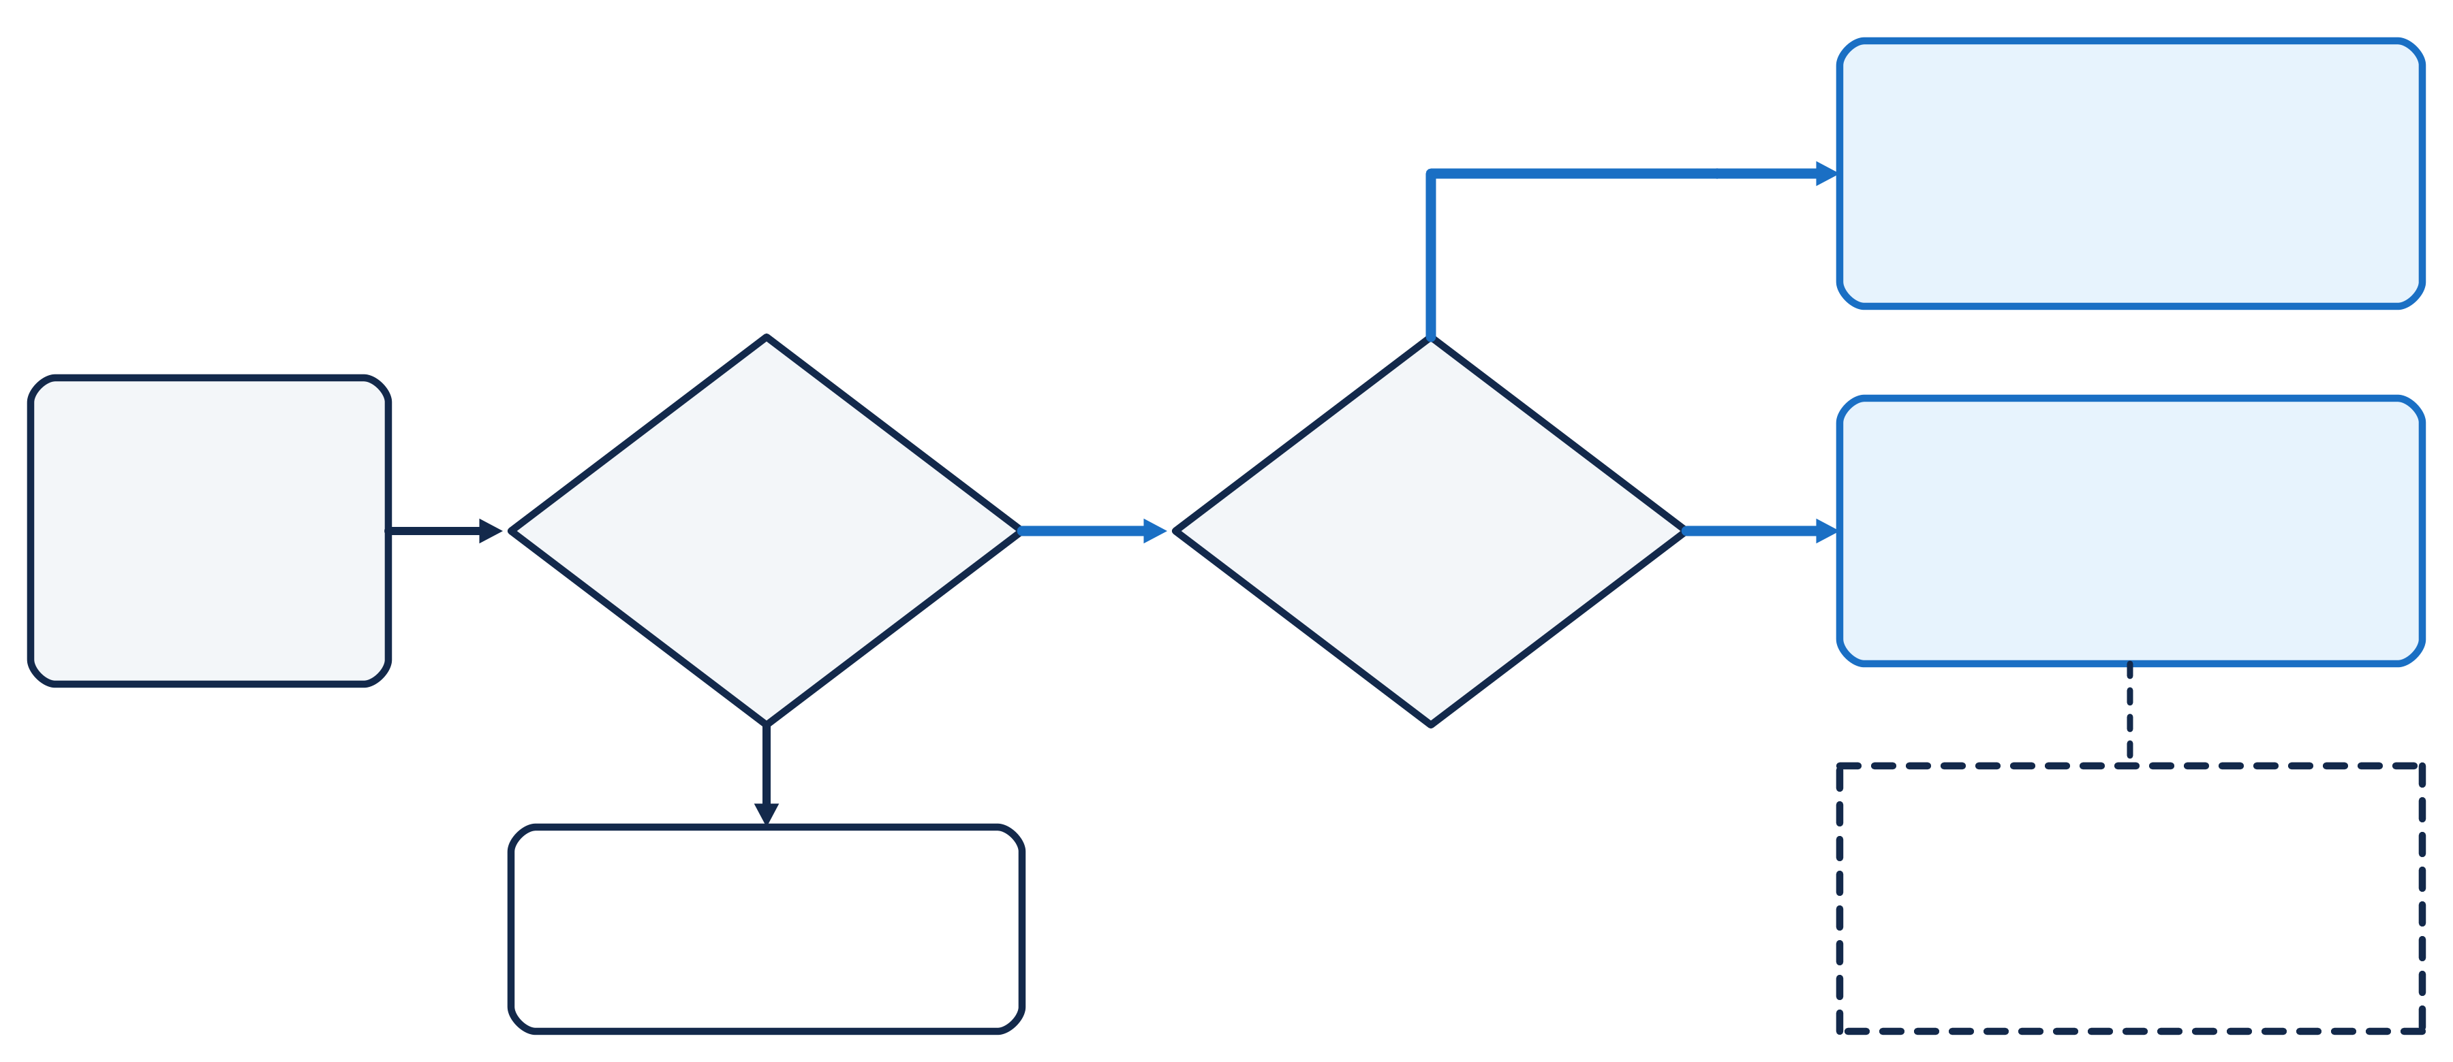
값이 달라 보일 때 리니지로 좁혀 가는 길
추적성(Traceability)은 결과에서 근거로 되짚는 성질이며, 달라 보이는 값을 확인할 곳을 차례로 좁혀 준다.
계산한 값
계산한 값
쓴 구간 · 쓴 기록 · 만든 쪽의 정의
원천 값
달라 보이는 값
판단의 값 · 분석 화면의 값
같다
원천 기록
메시지의 전달 · 저장 경로
원천 값인가 계산한 값인가
같은 설비 · 시각인가
다르다
기록으로 못 가리는 것
저장하지 않은 품질 정보
다른 기록
다른 설비 · 판단 당시와 지금
43
Notes:
[짚을 곳] 왼쪽 달라 보이는 값 → 첫째 갈림길 → 둘째 갈림길 → 오른쪽 세 칸
· 추적성은 판단 결과에서 경보와 계산값, 원래 계측값으로 거슬러 가는 성질입니다
· 판단에 쓰인 값이 분석 화면과 달라도 곧바로 센서가 틀렸다고 하지 않습니다. 같은 설비 · 같은 시각의 기록인지부터 봅니다
· 같은 때의 값이면 원천과 가공을 구별합니다. 계산값은 어떤 구간의 어떤 기록을 썼는지, 이름이 아니라 만든 쪽의 정의를 봅니다
· 원천 기록이 의심스러우면 메시지가 전달 · 저장된 경로를 확인합니다
· 기록을 연결했다고 센서 값의 정확성까지 증명되지는 않습니다. 저장하지 않은 품질 정보까지 기록에 있다고 가정하지 않습니다
[다음] 서로 다른 기록을 잇는 식별자

Slide 44
식별자로 이어지는 판단과 작업 기록
경보·사건·판단·명령·작업지시를 식별자로 연결하면, 실행 결과에서 판단 근거까지 거슬러 확인할 수 있다.
기록
식별자
남기는 것
경보(Alert)
ALT-hyd01-0014-e0a1
발생 조건과
당시의 값
사건(Incident)
INC-1010-01-d55a
경보 처리의
진행 상태
판단(Decision)
DEC-1010-002-408b
원인 진단과
조치 추천
명령(Command)
CMD-1010-0001-b94a
승인된
팬 속도 변경
작업지시(Work Order)
WO-1010-C058
조치 이후 정비 점검
판단 기록 참조
44
Notes:
[짚을 곳] 표 다섯 줄 위에서부터, 가운데 식별자 열은 철자 말고 연결만 → 강조한 판단 줄
· 같은 쿨러 사건이라도 경보 · 판단 · 명령 · 작업지시는 따로 남는다 → 번호로 연결해야 어떤 판단에서 나온 조치인지 찾는다
· 경보 = 이상 조건이 성립했다는 기록(당시 값). 사건 = 그 경보를 처리하는 업무 한 건(진행 상태)
· 판단 = 원인 진단 · 조치 추천. 승인 뒤 팬 속도 명령, 회복 확인 뒤 조치 이후 정비 점검 작업지시
· 작업지시가 판단을 참조하면 정비하는 사람이 원인 · 근거를 확인하고 경보 · 당시 계측값까지 돌아간다
· 팬 속도 변경 완료 ≠ 정비 완료. 같은 사건으로 잇되 명령 완료와 정비 완료는 따로 확인
[다음] 지나온 길을 한 장으로

Slide 45
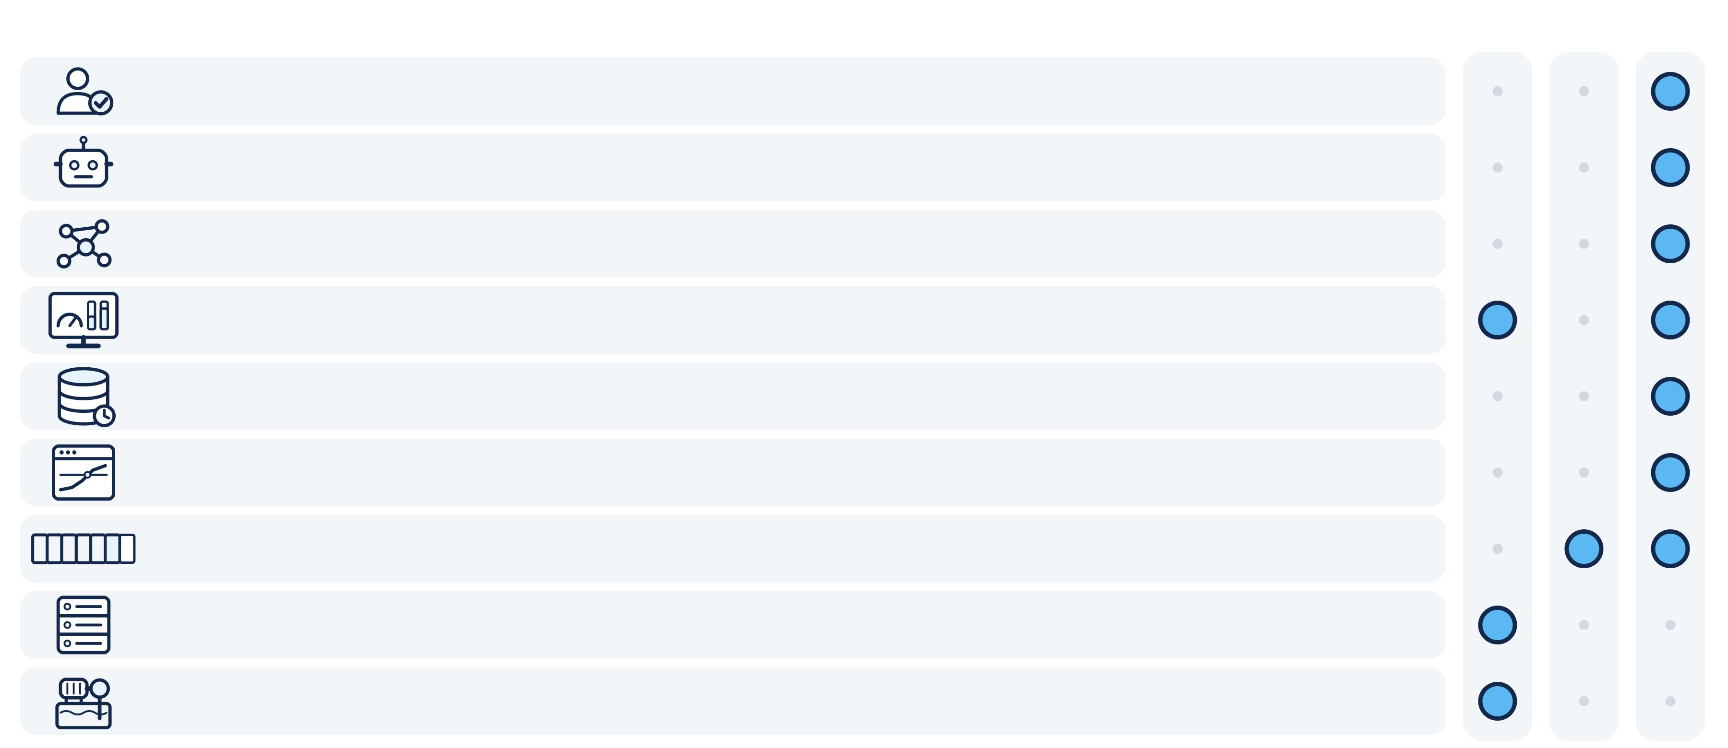
지나온 길: 아홉 기능 계층과 세 보안 영역
시스템을 하는 일로 나누면 아홉 기능 계층이고, 각 요소가 놓인 망으로 나누면 세 보안 영역이다.
OT: Operational Technology · DMZ: Demilitarized Zone · IT: Information Technology
OT
DMZ
IT
Layer 9 · 프로세스 · 승인 · 앱
Layer 8 · AI 에이전트
Layer 7 · 온톨로지 · 원인분석
Layer 6 · 관제 · SCADA · 인프라 감시
Layer 5 · 시계열 저장소
Layer 4 · 스트림 처리 · CEP
Layer 3 · 이벤트 백본
Layer 2 · IoT 미들웨어 · MQTT
Layer 1 · 센서 네트워크 · 설비
45
Notes:
[짚을 곳] 세로 아홉 계층을 아래 · 가운데 · 위 세 묶음으로 → 오른쪽 세 영역 점 → 관제 계층의 두 점
· 아래(1~3): 값을 만들고 전달 — 설비 · 제어기, 엣지 · 브로커, 이벤트 로그
· 가운데(4~6): 흐르는 값을 감지, 이력 저장, 사람에게 보여 줌
· 위(7~9): 지식을 조회해 추천, 사람이 승인한 일을 실행
· 관제 계층: 운전 화면은 OT, 분석 화면은 IT → 같은 계층이라도 필요한 연결이 달라 영역이 다르다
· 계층 = 하는 일, 보안 영역 = 망 위의 위치와 연결 범위
[다음] 데이터와 명령이 오가는 두 길

Slide 46
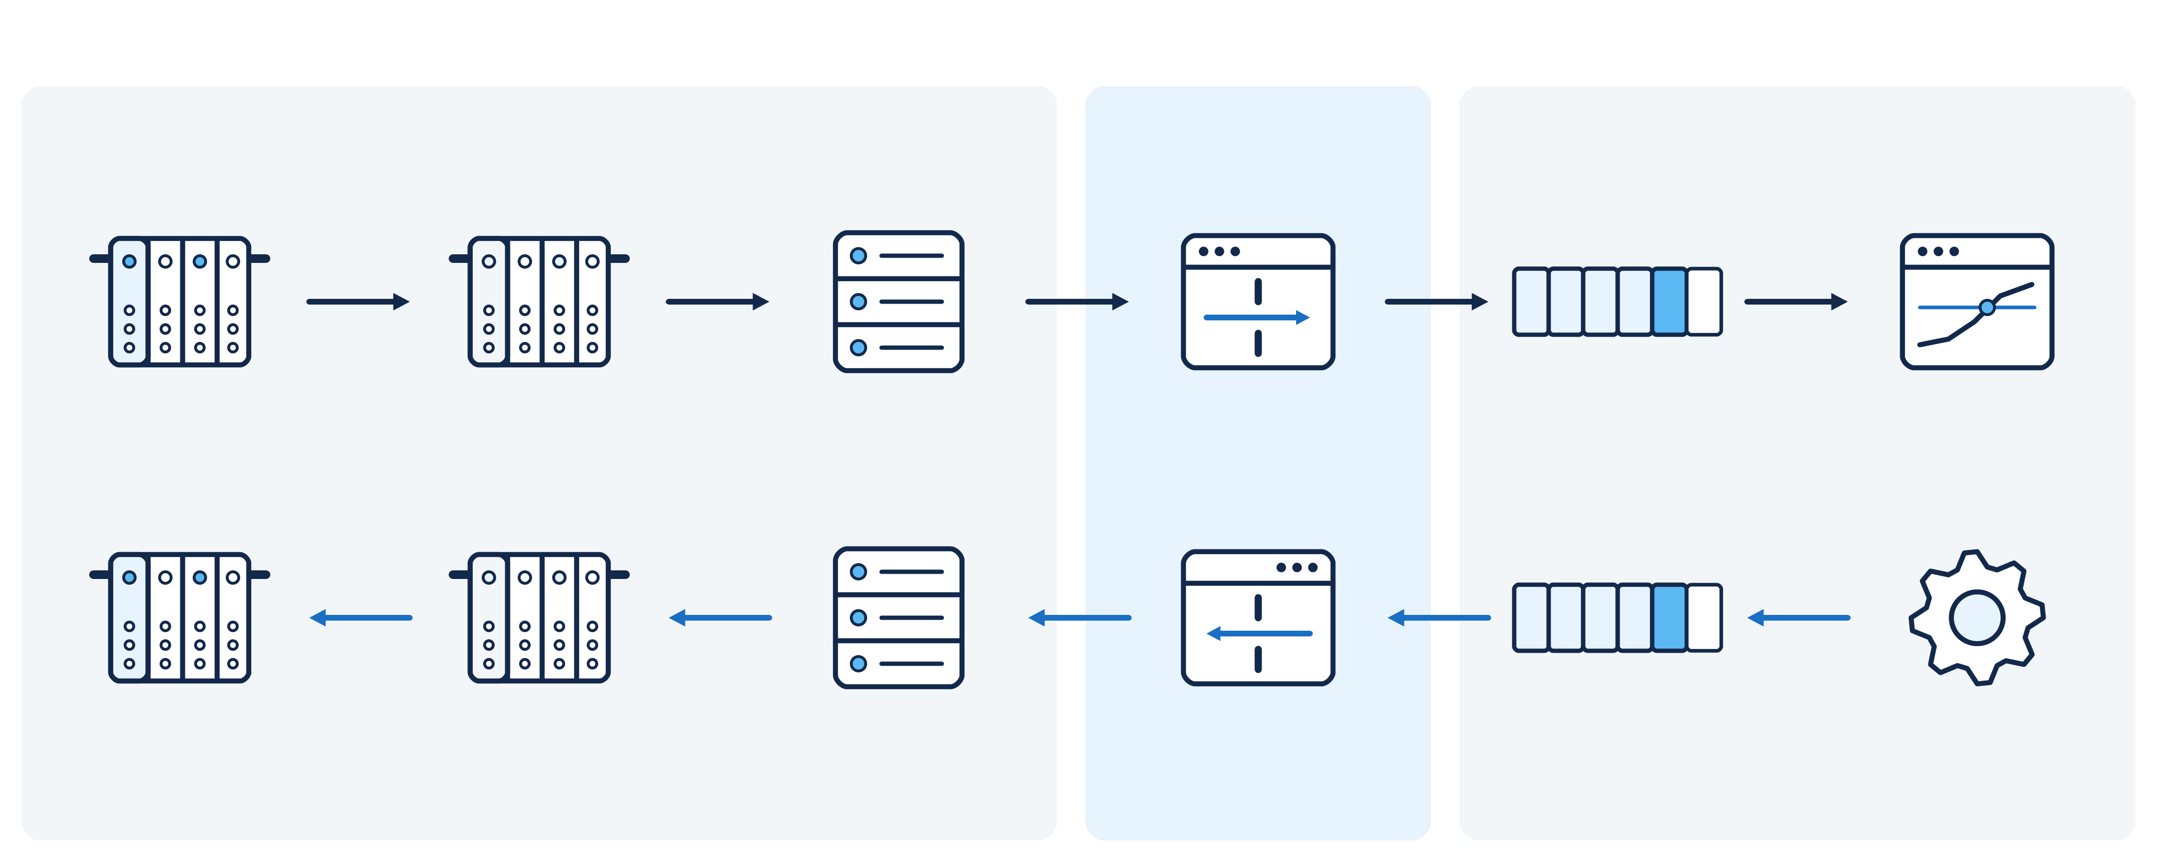
데이터 수집과 승인된 자동 명령의 두 경로
데이터는 OT에서 IT로 수집하고, 승인된 자동 명령은 별도 경로의 검사를 거쳐 설비에 적용한다.
OT
DMZ
IT
PLC
HYD-01
엣지 게이트웨이
TS1
브로커
MQTT
수집 서비스
이벤트 로그
계측 기록
감지 서비스
PLC
HYD-01
엣지 게이트웨이
팬 속도 설정값
브로커
MQTT
명령 관문
이벤트 로그
명령 기록
프로세스 엔진
팬 속도 변경
46
Notes:
[짚을 곳] 그림 위쪽 줄 왼쪽 → 오른쪽(올라가는 길), 아래쪽 줄 오른쪽 → 왼쪽(내려가는 길), 위 영역 띠
· 올라가는 길: PLC 유온 → 엣지 → MQTT 브로커 → DMZ 수집 서비스 → IT 이벤트 로그 → 감지 서비스가 이상 판단
· 내려가는 길: IT 프로세스 엔진의 승인된 팬 속도 명령 → 이벤트 로그 명령 토픽 → DMZ 명령 관문 검사 → 브로커 · 엣지 → PLC 팬 속도 설정값
· 브로커와 엣지는 두 길에 함께 쓰이지만 수집과 자동 명령은 분리
· 수집 서비스는 OT로 발행하지 않고, 자동 명령은 관문과 PLC 검사를 거친다 → 값 읽기와 설비 움직이기는 다르다
[다음] 데이터와 명령의 경로를 이루는 도구의 역할

Slide 47
경남대학교 피지컬AI 사관학교
실습: 실습 환경을 시작하고 HYD 포털 둘러보기
실습
필요한 도구의 역할을 알고 설치 · 실행한 뒤, 포털의 메뉴를 한 바퀴 둘러본다
Notes:
[짚을 곳] 「실습」 표시 → 부제
· 실습의 목적: 앞에서 본 경로를 맡은 서비스를 직접 실행하고, 그 경로가 포털에서 어떤 화면으로 보이는지 둘러본다
· 도구는 역할을 먼저 알고, 설치하면서 익힌다
[다음] 실행 환경과 포털에서 살펴볼 두 경로

Slide 48




실행 환경 준비와 포털 화면의 역할
포털의 메뉴에서 설비 값이 보이는 곳과 조치 명령이 시작되는 곳을 찾는다.
설비 값이 보이는 화면과
승인된 명령이 시작되는 화면을 찾아본다
48
Notes:
[짚을 곳] 제목 → 가운데 문장
· 포털을 둘러보며 설비의 값이 어디에 보이고 조치 명령은 어디에서 시작하는지 찾아보겠습니다.
[다음] 실행 환경과 포털 화면의 역할 확인

Slide 49
경남대학교 피지컬AI 사관학교
실습: 설비 이상 발생부터 판단·승인·조치까지
전체 과정 경험하기
실습
매뉴얼을 지식으로 넣고 쿨러 열화를 일으켜 경보 · AI 추천 · 승인 · 조치 · 재관측을 따라간다
Notes:
[짚을 곳] 실습 표시 → 부제
· 지식을 넣고 쿨러 이상 한 건에서 판단·승인·조치가 무엇을 확인하는지 살펴봅니다
· 데이터가 올라가는 길과 승인된 명령이 내려가는 길을 사건의 기록으로 확인합니다
[다음] 단계와 확인할 것

Slide 50
지식 적재와 설비 이상 한 건의 판단·승인·조치
설비 이상 한 건을 따라가면 추천과 승인, 실제 조치의 역할을 구별할 수 있다.
경보가 울린 뒤
사람은 무엇을 보고 조치를 결정할까?
50
Notes:
[짚을 곳] 제목 → 가운데 문장
· 설비 이상 한 건을 따라가며 추천의 근거와 사람의 승인이 실제 조치에 어떻게 이어지는지 살펴보겠습니다.
[다음] 지식과 사건 기록을 연결해 처리 단계 구별하기

Slide 51
경남대학교 피지컬AI 사관학교
03
수치만으로 조치를 정할 수 없는 이유
이론
같은 경보라도 원인에 따라 조치가 달라지는 까닭
Notes:
[짚을 곳] 단원 번호 03 → 부제
· 수치만으로 조치를 정할 수 없는 이유를 살펴봅니다
· 경보는 유온과 냉각 효율에 이상이 있다는 사실을 알려 줍니다. 어느 원인인지와 지금 어떤 조치를 할지는 따로 판단해야 합니다
· 쿨러 사건의 기록에서 관측값으로 원인을 찾고 조치를 선택하는 근거를 따라갑니다
[다음] 사건 기록을 시간 순서로

Slide 52
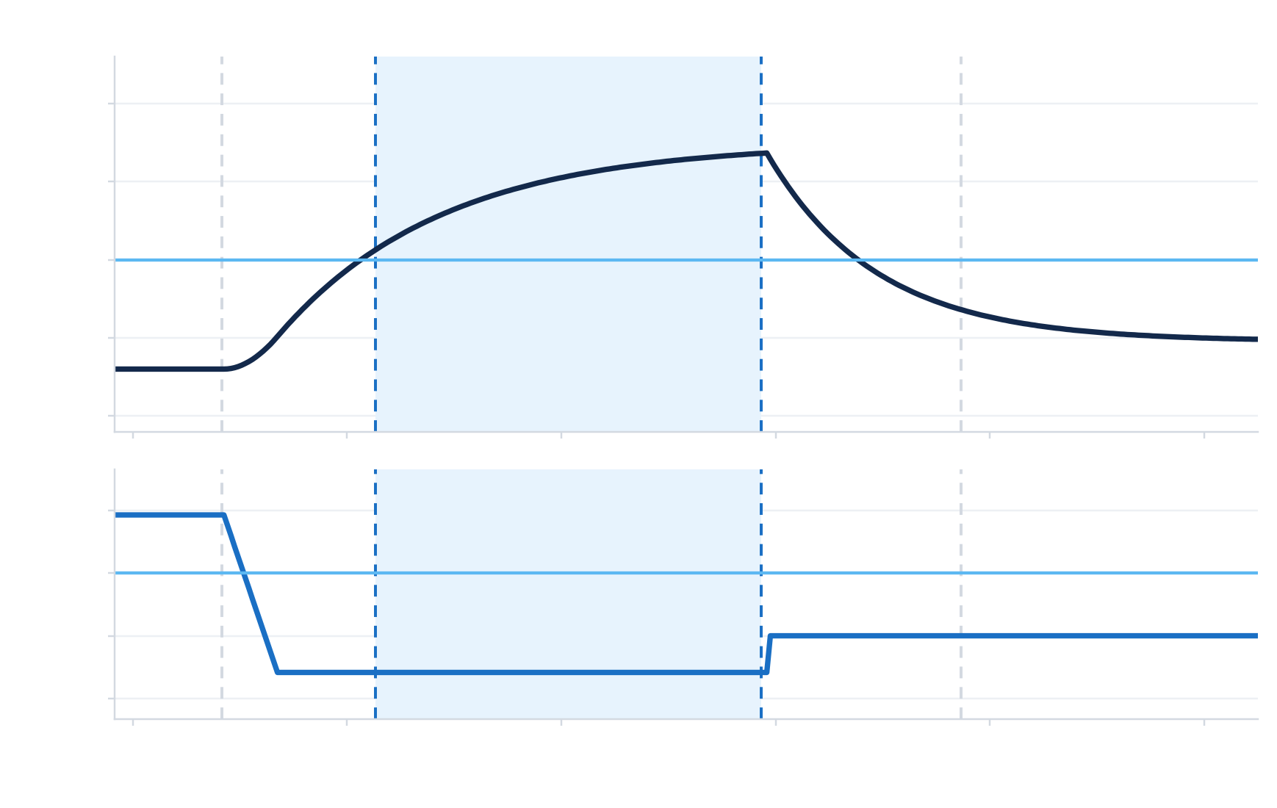
경보 이후의 판단과 승인, 조치 뒤의 변화
쿨러 사건의 경보 한 건에서 원인을 가려 조치를 정하고 조치 뒤 변화를 확인한다.
1
경보 발생 11:13:08
유온 55.71 ℃, 냉각 효율 46.2 %.
감지 서비스가 경보를 냈다.
쿨러 열화 시작
경보 발생
조치 승인
경보 해제
65
최고 61.8 ℃
60
경보 조건의 기준 55 ℃
2
경보 → 승인 · 108초
원인을 가리고 대안을 비교하는 데 약 94초, 승인을 기다리는 데 약 13초. 유온은 61.8 ℃까지 올랐다.
유온 TS1 (℃)
55
50
45
경보에서 승인까지 108초
3
조치 승인 11:14:56
운전원이 「팬 최대 운전」을 승인했다. 명령 전송은 11:14:57이다.
85
70
경보 조건의 기준 70 %
냉각 효율 CE (%)
55
4
경보 해제 11:15:52
유온은 내려갔으나 냉각 효율은
55 %로, 기준 70 %에 못 미친다.
40
11:12
11:13
11:14
11:15
11:16
11:17
시각
52
Notes:
[짚을 곳] 위 유온 · 아래 냉각 효율 → 경보 지점과 승인 지점 사이 구간 → 승인 뒤 유온 하강 → 마지막 경보 해제 지점의 냉각 효율
· 포털에서 처리한 사건과 같은 종류의 다른 경보 한 건이다. 여기부터 시각·수치·조치는 이 사건의 기록으로 읽는다
· 경보 11:13:08(유온 55.71 ℃ · 냉각 효율 46.2 %) → 승인 11:14:56까지 약 1분 48초: 원인 가리고 조치 비교 약 94초 + 승인 대기 약 13초. 그동안 유온은 61.8 ℃까지 계속 상승
· 팬 최대 운전 승인 → 명령 11:14:57 → 유온 하강 → 경보 해제 11:15:52
· 그러나 냉각 효율은 55 %로 기준 70 % 아래에 남았다
· 온도가 내려가도 문제 전부가 풀린 것은 아니다
[다음] 값에서 판단까지 무엇이 더 필요한가

Slide 53
데이터, 정보, 지식과 판단의 네 질문
값과 이상 여부는 정보로 알 수 있지만, 원인을 가리고 조치를 정하려면 지식이 필요하다.
구분
같은 사건의 문장
답하는 질문
데이터(Data)
46.2
무엇을 잰 값인지, 단위와 기준을 알 수 없다
답할 수 없음
정보(Information)
HYD-01의 냉각 효율이 46.2 %이다
대상과 단위가 붙었다
지금 얼마인가
계측값
정보(Information)
냉각 효율이 기준 70 %보다 낮다
기준이 붙었다
벗어났는가
이상 감지
지식(Knowledge)
냉각 효율이 낮고 팬 진동이 정상이면 쿨러 핀 오염이다
정보가 원인으로 이어졌다
왜 벗어났는가
고장 진단
지식(Knowledge)
쿨러 핀 오염이면 핀을 세척한다
원인이 조치로 이어졌다
무엇을 할 것인가
조치 판단
53
Notes:
[짚을 곳] 표 첫 줄 데이터 → 둘 · 셋째 줄 정보 → 강조한 아래 두 줄 지식, 오른쪽 질문 열
· 데이터 = 관측 · 기록한 값. 46.2만으로는 무엇을 잰 값인지 모른다
· 정보 = 데이터 + 대상 · 단위 · 기준 같은 맥락 → 「지금 얼마인가」, 「기준 70 %를 벗어났나」에 답한다
· 지식 = 정보와 정보 사이의 관계: 냉각 효율 낮음 + 팬 진동 정상 → 핀 오염(왜 벗어났나), 핀 오염 → 세척(무엇을 할까)
· 판단에는 어떤 정보를 함께 보고, 어떻게 해석하고, 어떤 조치가 맞는지를 아는 지식이 필요
[다음] 쿨러에서는 어떤 정보를 함께 보나

Slide 54
원인 후보와 증거의 대조
증거(Evidence)는 확인할 값과 판별 기준이며, 실제 값을 대조해 같은 경보의 원인 후보를 가린다.
원인 후보
판별 기준과 실제 값
판단
쿨러 핀 오염
CE의 30초 평균 < 70 % → 46.2 %
VS1의 2분 평균 < 0.9 mm/s → 0.575 mm/s
두 조건 충족
팬 구동 불량
VS1의 2분 평균 ≥ 0.9 mm/s
실제 평균 0.575 mm/s
해당 없음
주변 온도 상승
캐비닛 온도 TS4의 2분 평균 ≥ 35 ℃
실제 평균 28 ℃
해당 없음
54
Notes:
[짚을 곳] 표 세 줄: 강조한 핀 오염 → 팬 구동 불량 → 주변 온도 상승, 가운데 판별 기준 칸 → 오른쪽 판단
· 유온 상승만으로는 세 후보(핀 막힘 · 팬이 제 속도 못 냄 · 주변 공기가 더움)를 구별 못 한다
· 증거 = 무엇을 어느 구간에서 읽어 어떤 기준과 비교할지. 원인을 가리는 그 기준 = 판별 기준
· 포털과 매뉴얼의 「확인 증거」가 이 증거다. 경보의 evidence.values는 판정 당시의 값이고, 증거는 무엇을 어떤 기준과 비교할지의 정의다
· 핀 오염: 냉각 효율 30초 평균 < 70 % (46.2 %) 이고 팬 진동 2분 평균 < 0.9 mm/s (0.575) → 두 조건 충족
· 팬 구동 불량: 팬 진동 2분 평균 ≥ 0.9 mm/s 여야 하는데 0.575 → 해당 없음. 주변 온도: 캐비닛 온도 2분 평균 ≥ 35 ℃ 여야 하는데 28 ℃ → 해당 없음
· 같은 팬 진동 값으로 두 후보를 구별한다: 낮은 진동은 핀 오염 조건에 맞고 팬 구동 불량 조건에는 안 맞는다
· 비교한 값은 순간값이 아니라 구간 평균. 다시 판단하려면 어떤 값 · 어느 구간 · 무엇과 비교했는지 알아야 한다
[다음] 원인을 꼭 가려야 하는 까닭

Slide 55



원인에 따라 달라지는 근본 조치
증상이 같아도 원인이 다르면 이를 없애는 조치가 달라지므로, 원인을 가려야 조치를 정할 수 있다.
쿨러 핀 오염
• 쿨러의 핀을 세척한다
• 핀의 막힘이 풀려 냉각 효율이 돌아온다
팬 구동 불량
• 쿨러 팬의 벨트를 점검한다
• 팬이 제 속도로 돌아야 바람이 충분해진다
주변 온도 상승
• 캐비닛의 환기를 보강한다
• 쿨러로 들어가는 공기의 온도를 낮춘다
원인: 핀이 막힘
원인: 팬이 덜 돎
원인: 주변 공기가 더움
55
Notes:
[짚을 곳] 카드 세 장의 끝 줄(원인) → 위 줄(조치)
· 핀 오염 → 쿨러 핀 세척(막힘이 풀려 냉각 효율 회복)
· 팬 구동 불량 → 팬 벨트 점검(제 속도로 돌아야 바람 충분)
· 주변 온도 상승 → 캐비닛 환기 보강(들어가는 공기 온도를 낮춤)
· 모두 냉각과 관계있지만 같은 작업이 아니다: 핀이 막혔는데 벨트만 보거나 환기만 보강하면 오염은 그대로
· 온도가 올랐다는 이유만으로 작업을 고를 수 없다 → 무엇이 잘못됐는지 알아야 맞는 조치
[다음] 원인을 알았는데 왜 세척부터 하지 않았나

Slide 56

완화 조치와 근본 조치
증상을 우선 낮추는 완화 조치와 원인을 없애는 근본 조치는 서로 다른 조치이다.
완화 조치(Mitigation)
근본 조치(Remedy)
• 팬을 최대로 돌려 유온을 우선 낮춘다
• 쿨러의 핀은 여전히 막혀 있다
• 냉각 효율 55 %: 기준 미달
• 팬 100 % 연속 운전: 24시간 이내
• 막힌 핀을 세척해 원인을 없앤다
• 설비를 멈추고 해야 하는 작업이다
• 매뉴얼은 작업지시로 내도록 정한다
• 승인은 설비보전팀장이 맡는다
vs
팬 최대 운전
쿨러 핀 세척
56
Notes:
[짚을 곳] 왼쪽 완화 조치 → 오른쪽 강조한 근본 조치, 각 카드 끝 줄
· 이 사건 기록에서 먼저 실행한 것은 팬 최대 운전: 당장 오르는 유온을 낮추는 일과 오염을 없애는 일은 다르다
· 완화 조치: 팬을 더 돌려 유온을 우선 낮춤. 오염은 그대로라 냉각 효율 55 %로 기준 미달(그래프에서 온도는 내려왔는데 효율이 회복 안 된 까닭). 포털에서 본 「즉시 완화」가 이 완화 조치다
· 완화는 정비할 여유를 벌어 줄 뿐: 매뉴얼은 팬 최대 운전을 연속 24시간 이내로 제한(팬 수명)
· 근본 조치: 막힌 핀 세척으로 원인 제거. 설비를 멈춰야 하므로 정지 시간을 잡고, 매뉴얼은 별도 작업지시로 내도록 정한다
· 승인 책임도 다르다: 이 사건에서 운전원이 승인한 것은 팬 최대 운전, 매뉴얼은 설비를 세우는 핀 세척을 설비보전팀장이 승인하도록 정한다
[다음] 원인을 몰라도 일단 팬을 최대로 돌리면?

Slide 57


같은 조치가 원인에 따라 설비를 세우는 경우
유온이 오르면 팬을 최대로 돌린다는 한 줄의 규칙은, 원인에 따라 설비를 멈추게 할 수 있다.
쿨러 핀이 막힌 설비
팬 베어링이 닳은 설비
• 팬 속도를 100 %로 올린다
• 바람이 늘어 유온이 61.4 ℃에서 51.5 ℃로 내려간다
• 경보가 해제된다
• 같은 조치로 팬 속도를 100 %로 올린다
• 계산하면 팬 진동 VS1은 약 2.8 mm/s다
• 진동 인터록 2.0 mm/s에 걸려 PLC가 설비를 멈추게 된다
vs
조치가 효과를 낸다
설비가 멈춘다
57
Notes:
[짚을 곳] 왼쪽 핀이 막힌 설비 → 오른쪽 강조한 팬 베어링이 닳은 설비, 둘의 끝 줄 결과
· 같은 명령(팬 100 %)이 원인에 따라 결과가 갈린다
· 핀 오염 설비: 바람이 늘어 유온 61.4 → 51.5 ℃, 경보 해제
· 베어링이 닳은 설비에서 같은 속도로 올릴 때의 예상: 팬 진동 약 2.8 mm/s는 이 조건의 계산값. 진동 인터록 2.0 mm/s를 넘으므로 PLC가 설비를 멈추는 결과가 예상된다
· 냉각에 도움 되는 동작도 다른 위험을 키울 수 있다
· 역할 구분: 원인 판단은 맞는 조치를 고르는 데, PLC 보호는 실행 중 위험 조건에 이르면 멈추는 데. 보호가 있어도 처음부터 위험한 조치를 고르지 않는 것이 중요
· 「유온이 오르면 팬 최대」 한 줄 규칙으로는 부족
[다음] 이 판단에 필요한 정보는 어디에 있나

Slide 58
경남대학교 피지컬AI 사관학교
04
판단 근거의 연결
이론
판단에 필요한 정보가 흩어져 있을 때 무엇이 부족한가
Notes:
[짚을 곳] 단원 번호 04 → 부제
· 팬을 더 돌려도 되는지 판단하려면 팬 상태를 보여 주는 값 + 그 값을 해석할 기준이 함께 필요
· 그런데 계측값은 저장소에, 판별 기준은 매뉴얼에 따로 있다
· 물음: 시스템이 이 자료들을 찾아 사람과 같은 판단을 하려면 무엇을 연결해 둬야 하나
[다음] 판단에 쓴 자료를 펼쳐 놓으면

Slide 59
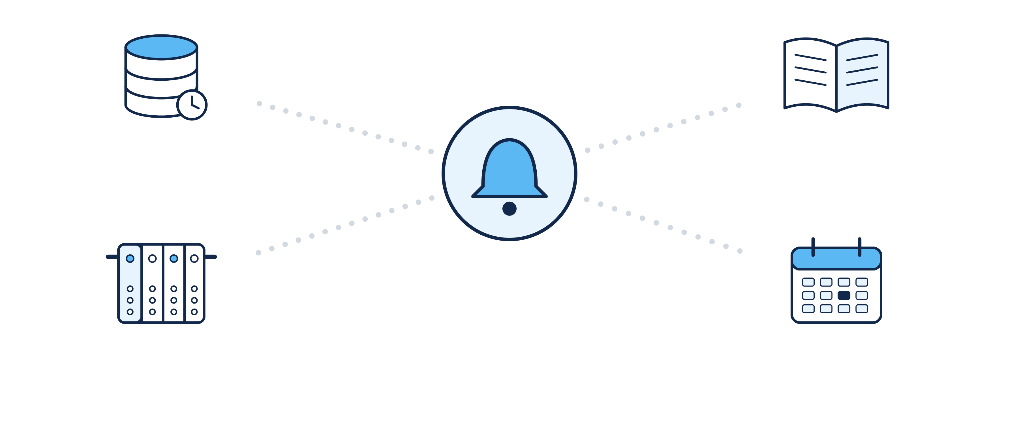
판단에 쓰이는 정보가 놓인 곳
원인을 가리고 조치를 정하는 데 필요한 정보는 서로 다른 시스템과 문서에 흩어져 있다.
시계열 저장소(TSDB)
CE 46.2 % · 캐비닛 TS4 28 ℃
매뉴얼(Manual)
쿨러 팬 정비 매뉴얼
경보(Alert)
유온 상승 · 냉각 효율 저하
운전 상태(Status)
원격 자동 · 팬 60 %
MES(Manufacturing Execution System)
긴급 오더 납기 · 5.98시간
59
Notes:
[짚을 곳] 가운데 경보 → 왼쪽 위 시계열 저장소 → 왼쪽 아래 운전 상태 → 오른쪽 위 매뉴얼 → 오른쪽 아래 MES, 점선
· 점선 = 경보와 네 자료 사이의 연결을 아직 정리하지 않은 상태
· 왼쪽 둘은 설비가 움직이는 동안 바뀌는 정보: 저장소의 냉각 효율 · 캐비닛 온도, 운전 상태의 원격 자동 여부 · 팬 속도
· 매뉴얼: 원인별로 어떤 값을 비교할지 기준
· MES = 생산 지시 · 실적 · 납기를 관리하는 제조 실행 시스템. 긴급 오더 납기까지 약 6시간(5.98시간)
· 생산 일정이 필요한 까닭: 핀 세척은 설비를 멈춘다 → 원인을 없앨 조치라도 지금 멈추면 납기 영향을 본다
· 원인 판단 자료와 조치 시점 결정 자료가 서로 다른 곳에 있다. 매뉴얼 기준이 어느 저장소의 어떤 값과 이어지는지 알아야 하나의 판단에 쓴다
[다음] 매뉴얼에 필요한 연결이 다 적혀 있나

Slide 60
매뉴얼의 문장에 들어 있는 것과 없는 것
매뉴얼에 적힌 판별 기준을 경보·태그 값·조치와 잇는 관계로 옮겨야 컴퓨터가 따라갈 수 있다.
HM-8.4 쿨러 냉각 성능 상실 — 원인과 확인 증거
쿨러 핀 오염(먼지 · 유막으로 핀이 막힘)이
가장 흔하다(…).
최근 30초 냉각 효율 평균이 70 % 미만이고,
최근 2분 팬 진동 VS1 평균이
0.9 mm/s 미만(팬은 정상)이면
핀 오염으로 판정한다.
들어 있는 것
원인 후보, 확인할 값, 기준을 사람이 읽고 해석한다. 아래 세 연결은 이 문장에 없다.
경보 → 매뉴얼 대목
이 경보에는 매뉴얼의 어느 대목이 해당하는가
기준 → 태그 값
냉각 효율은 어느 태그의 값이며,
어떤 조회로 읽는가
원인 → 조치
그 원인이면 어떤 조치가 맞는가
60
Notes:
[짚을 곳] 코드의 매뉴얼 문장 → 오른쪽 「들어 있는 것」 → 강조한 세 연결(경보 → 대목, 기준 → 태그 값, 원인 → 조치)
· 문장에 있는 것: 원인 후보, 확인할 값, 기준(냉각 효율 30초 평균 < 70 % 이고 팬 진동 2분 평균 < 0.9 mm/s → 핀 오염)
· 「가장 흔하다」 ≠ 「지금 원인이다」. 흔하다는 건 후보 검토 참고일 뿐, 지금 설비는 실제 값을 판별 기준에 대어 본다
· 사람은 문장을 보고 화면에서 값을 찾지만, 컴퓨터는 연결을 더 명확히 적어야 한다
· 빠진 연결 1: 지금 경보가 매뉴얼 어느 대목에 해당하나(같은 절 끝 줄에 경보 이름이 글로 있으나 따라갈 연결은 아님)
· 빠진 연결 2: 그 값을 어느 태그 · 어떤 조회로 읽나(구간과 팬 진동 태그는 있지만 냉각 효율 태그 이름 · 조회 방법은 없음)
· 빠진 연결 3: 원인이면 어떤 조치인가(완화 · 근본 조치는 다른 절)
[다음] 숙련자는 이 빈틈을 어떻게 메우나

Slide 61
숙련자의 판단 경로와 기록되지 않은 연결
숙련자는 증상에서 원인과 조치를 잇지만, 연결을 기록하지 않으면 같은 정보에서도 판단 경로가 달라진다.
판단 단계
머릿속에서 잇는 연결
한계
증상·고장 유형·원인 후보
유온 상승 → 쿨러 냉각 성능 상실
경험과 매뉴얼에서 핀 오염·팬 구동 불량·주변 온도 상승을 꼽는다
사람마다
후보와 순서가 다름
증거 대조
원인마다 어떤 센서를 볼지 정한다
냉각 효율·팬 진동·캐비닛 온도를 찾아 기준과 비교한다
숙련자가 없으면
판단이 늦어짐
조치 선택
원인에 맞는 조치를 고른다
생산 일정의 제약까지 고려해 실행할 조치를 정한다
연결이 없으면
컴퓨터가 같은
경로를 못 따름
61
Notes:
[짚을 곳] 표 세 줄의 가운데 칸을 위에서부터 → 오른쪽 한계 열 → 강조한 조치 선택 줄
· 숙련자는 매뉴얼에 없는 연결도 머릿속에서 떠올린다
· 1 증상 → 고장 유형 → 원인 후보(유온 상승 → 냉각 성능 상실 → 핀 오염 · 팬 구동 불량 · 주변 온도 상승)
· 2 후보마다 볼 센서를 정해 기준과 비교(냉각 효율 · 팬 진동 · 캐비닛 온도)
· 3 원인에 맞는 조치를 고르고 생산 일정 제약까지 고려
· 한계: 숙련자가 없으면 판단이 늦고, 같은 정보에도 후보 · 순서가 사람마다 다르며, 컴퓨터는 같은 경로를 못 따른다
· 결론만(「핀 오염이었다」) 적으면 부족: 출발 증상, 놓은 후보, 비교한 증거, 확인하지 않은 항목까지 남겨야 따라갈 수 있다
[다음] 이 지식을 표 · 코드가 아니라 따로 두는 까닭

Slide 62
표·문서·코드에서 지식을 분리하는 이유
표 사이의 연결과 코드 속 판단 기준을 별도 지식으로 적으면, 사람과 컴퓨터가 함께 검토하고 고칠 수 있다.
# 표에 펼치면 같은 고장 유형이 반복된다
고장 유형 원인 확인할 값
쿨러 냉각 성능 상실 쿨러 핀 오염 CE
쿨러 냉각 성능 상실 쿨러 핀 오염 VS1
쿨러 냉각 성능 상실 팬 구동 불량 VS1
쿨러 냉각 성능 상실 주변 온도 상승 TS4
# 판별 기준을 코드에 직접 적은 예
if CE_avg_30s < 70 and VS1_avg_2m < 0.9:
cause = "쿨러 핀 오염"
표
같은 고장 유형이 네 행에 반복된다. 표 사이의 의미 연결은 따로 정의해야 한다.
문서
매뉴얼 문장은 사람이 해석한다. 같은 대상을 문서마다 다르게 부르기도 한다.
프로그램 코드
기준 변경에 코드 수정이 필요하다. 판단 근거와 출처도 별도로 기록해야 한다.
분리된 지식
대상과 관계를 사람이 검토하고 컴퓨터가 따라가게 적는다. 프로그램과 별개로 고친다.
62
Notes:
[짚을 곳] 코드 위 표 예 → 아래 조건문 예 → 오른쪽 칸 표 · 문서 · 코드 → 강조한 분리된 지식
· 매뉴얼이 바뀔 때마다 여러 표와 코드를 찾아 고쳐야 한다면 관리가 어렵다
· 표: 한 고장 유형에 여러 원인 · 증거가 붙어 같은 고장 유형이 반복. 다른 표와의 의미 연결은 따로 정의해야 한다
· 문서: 사람은 해석하지만 같은 대상을 문서마다 다르게 부른다
· 코드: 기준을 조건문에 넣으면 기준 변경에 코드 수정이 필요, 근거 · 출처는 따로 기록해야 한다
· 분리된 지식: 대상 · 관계 · 판별 기준을 프로그램 밖에 둔다 → 사람은 지식과 출처를 검토, 프로그램은 읽어 판정. 기준 바꾸기와 프로그램 고치기를 나눈다
· 표 · 코드 금지가 아니라 기준과 출처를 함께 관리하자는 것(학습노트에 출처를 연결한 까닭과 같다)
[다음] AI에게 판단을 맡길 때도 마찬가지인가

Slide 63


AI에게 그대로 묻는 방식과 지식을 조회하게 하는 방식
AI가 설비의 지식과 현재 값을 조회하고 기록해야, 답이 무엇에 근거했는지 확인할 수 있다.
AI에게 그대로 묻는다
지식을 조회하게 한다
• 일반적인 유압 설비 지식으로 그럴듯한 답을 낸다
• 이 설비의 매뉴얼과 판별 기준을 알지 못한다
• 현재 센서 값을 보지 못한다
• 답의 근거를 확인할 방법이 없다
• 적어 둔 관계를 따라 원인 후보와 판별 기준을 찾는다
• 기준에 적힌 값을 저장소에서 읽어 대조한다
• 값이 오래되었거나 비어 있으면 판정을 보류한다
• 어떤 지식과 값으로 판단했는지 기록에 남는다
• 쿨러 사건: 팬 진동 2분 구간의 값 120개, 가장 긴 틈 약 1초
vs
근거를 확인할 수 없다
근거가 남는다
63
Notes:
[짚을 곳] 왼쪽 「그대로 묻는다」 → 오른쪽 강조한 「지식을 조회하게 한다」, 마지막 줄 쿨러 사건 기록
· 그대로 물으면 일반 유압 지식으로 그럴듯한 답. 이 설비의 매뉴얼 · 판별 기준 · 현재 값을 모르니 지금 설비에 맞는지 확인할 방법이 없다
· 조회 방식: 지식에 적힌 원인 후보 · 판별 기준 조회 → 정해진 조회 방법으로 저장소 값을 읽어 대조 → 쓴 기준과 값을 기록
· 평균만 보지 않고 관측이 충분한지, 긴 틈은 없는지 확인. 쿨러 사건: 팬 진동 2분 구간 값 120개(거의 매초 하나), 가장 긴 틈 약 1초
· 몇 개 남은 값으로도 평균은 나오지만 관측 못 한 동안의 상태는 모른다 → 값이 오래됐거나 관측이 부족하면 판정 보류
· 증거를 읽는 조회문은 AI가 즉석에서 만들지 않고 지식에 적힌 것을 쓴다 → 결과를 다시 확인할 수 있다
[다음] 같은 기준으로 찾으려면 이름과 관계의 뜻도 분명해야

Slide 64
경남대학교 피지컬AI 사관학교
05
온톨로지의 정의와 관계
이론 · 실습
대상의 종류, 속성, 관계, 제약을 정의해 사람과 컴퓨터가 같은 뜻으로 쓰게 하는 방법
Notes:
[짚을 곳] 단원 번호 05 · 이론 · 실습 표시 → 부제의 네 낱말(종류 · 속성 · 관계 · 제약)
· AI가 같은 기준으로 자료를 찾아 쓰려면 이름과 관계의 뜻이 분명해야 한다
· 같은 부품을 다른 이름으로 적거나, 원인과 증상의 연결을 다르게 해석하면 근거를 놓친다
· 그 혼동이 없도록 대상과 관계의 뜻을 정해 두는 바탕 = 온톨로지
[다음] 온톨로지의 정의

Slide 65
온톨로지: 공통 의미를 정의하는 지식 모델
온톨로지는 대상의 종류·속성·관계·제약을 명시적으로 정의해 사람과 컴퓨터가 함께 쓰는 지식 모델이다.
온톨로지(Ontology)
공통 의미
아래 네 가지를 정해, 「쿨러 핀 오염」이 누구에게나 같은 대상을 뜻하게 한다.
종류(Class)
대상의 갈래
설비 쪽: 설비·구성 요소·센서
진단 쪽: 이상 패턴·증상·고장 유형·원인·증거
조치 쪽: 조치 방법·매뉴얼 절(근거 문서)
속성(Property)
값의 항목
대상이 갖는 값을 담는 항목이다.
유온: 단위 ℃ · 정상값 48 ℃ · 한계 65 ℃
관계(Relationship)
이름과 방향
이름과 방향으로 대상 사이의 뜻을 정한다.
MITIGATED_BY → 팬 최대 운전: 완화 조치
REMEDIED_BY → 쿨러 핀 세척: 근본 조치
제약(Constraint)
검사할 기준
관계 양 끝의 종류 등 올바른 연결의 조건을 정한다.
CAUSES는 원인에서 고장 유형으로 잇는다.
정의한 제약은 잘못된 연결을 검사할 기준이 된다.
65
Notes:
[짚을 곳] 강조한 정의 칸 → 그 아래 네 줄
· 온톨로지는 대상의 종류·속성·관계·제약을 명시적으로 정의한 공통 지식 모델입니다. 읽는 사람이 뜻을 짐작하게 두지 않습니다
· 아래 네 줄은 이 기준을 나눈 것입니다. 같은 쿨러 사건을 각 줄에 대어 보면 무엇을 정하는지 구별할 수 있습니다
[다음] 쿨러 사건의 이름을 종류별로 놓기

Slide 66
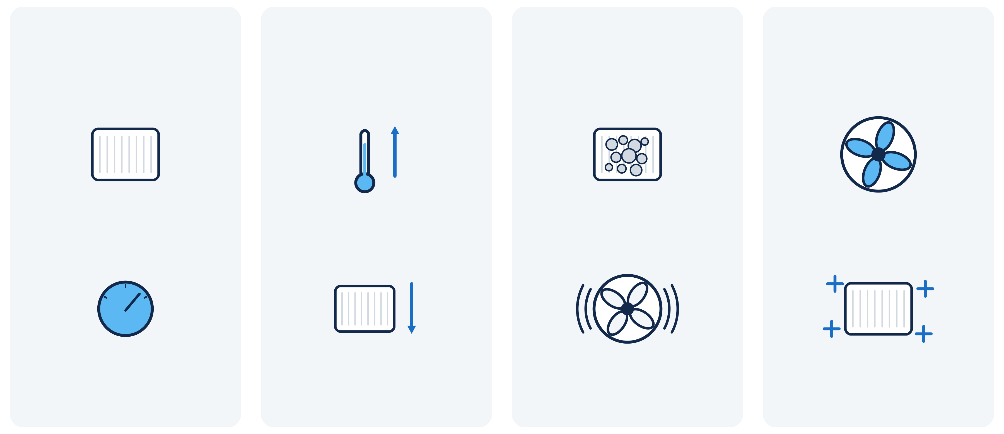
종류: 사건의 이름이 답하는 질문
이름의 종류를 나누면, 어느 부품인지 · 왜 그런지 · 무엇을 할지에 답하는 대상을 섞지 않는다.
어느 부품 · 센서인가
구성 요소 · 센서
무엇이 보였나
증상
왜 그런가
원인
무엇을 하나
조치 방법
오일 쿨러
유온 상승
쿨러 핀 오염
팬 최대 운전
유온 센서
냉각 효율 저하
팬 구동 불량
쿨러 핀 세척
66
Notes:
[짚을 곳] 왼쪽 칸 오일 쿨러 · 유온 센서 → 둘째 칸 증상 → 셋째 칸 원인 → 넷째 칸 조치 방법
· 오일 쿨러는 구성 요소, 유온을 재는 것은 센서, 유온 상승은 증상, 핀 오염은 원인입니다. 사건에 나오는 이름이지만 맡는 역할이 다릅니다
· 부품과 원인을 같은 것으로 취급하면 어느 부품에서, 왜 문제가 생겼는지를 구별하기 어렵습니다
· 원인을 물으면 셋째 칸, 조치를 물으면 넷째 칸을 찾습니다. 이름을 모으기보다 어떤 질문에 답하는 대상인지 먼저 정합니다
[다음] 대상이 갖는 값을 담는 속성

Slide 67
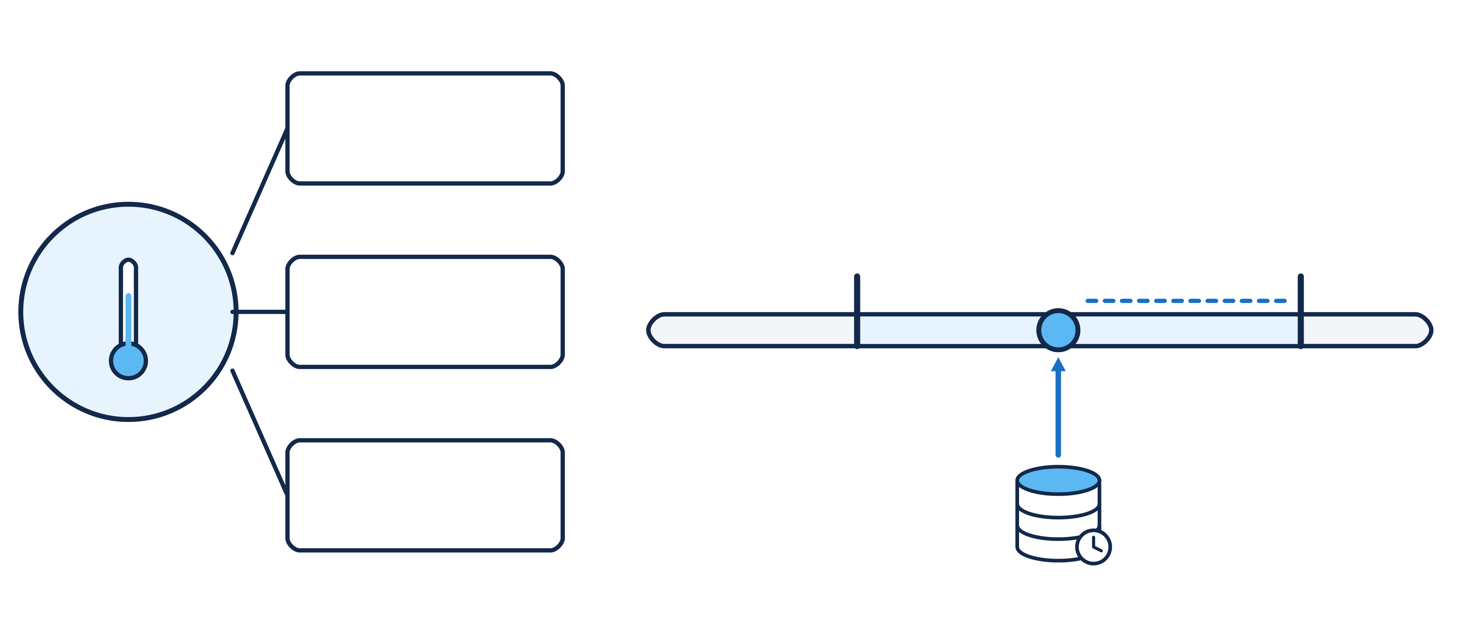
속성: 값을 담는 항목과 지금 측정한 값
속성은 단위와 기준을 담는 항목이며, 설정한 한계와 측정한 값을 구별해야 남은 여유를 판단할 수 있다.
단위
℃
한계
65 ℃ · 판단에 쓰는 설정값
정상값
48 ℃
남은 여유
정상값
48 ℃
유온
이 설비의 속성
한계
65 ℃
측정한 값
55.71 ℃ · 경보 순간의 관측값
67
Notes:
[짚을 곳] 왼쪽 유온의 세 항목 → 오른쪽 눈금의 한계 → 눈금 위의 측정한 값
· 속성은 대상이 갖는 값을 담는 항목입니다. 단위가 있어야 숫자의 뜻을, 기준이 있어야 비교할 대상을 압니다
· 이 설비의 한계 65 ℃는 지금 측정한 온도가 아니라 판단에 쓰는 설정값입니다. 측정한 값과 같은 값으로 읽으면 여유가 남았는지 구별할 수 없습니다
· 단위라는 항목에 섭씨가, 한계라는 항목에 이 설비의 기준값이 들어갑니다
[다음] 대상과 대상 사이의 뜻을 정하는 관계

Slide 68
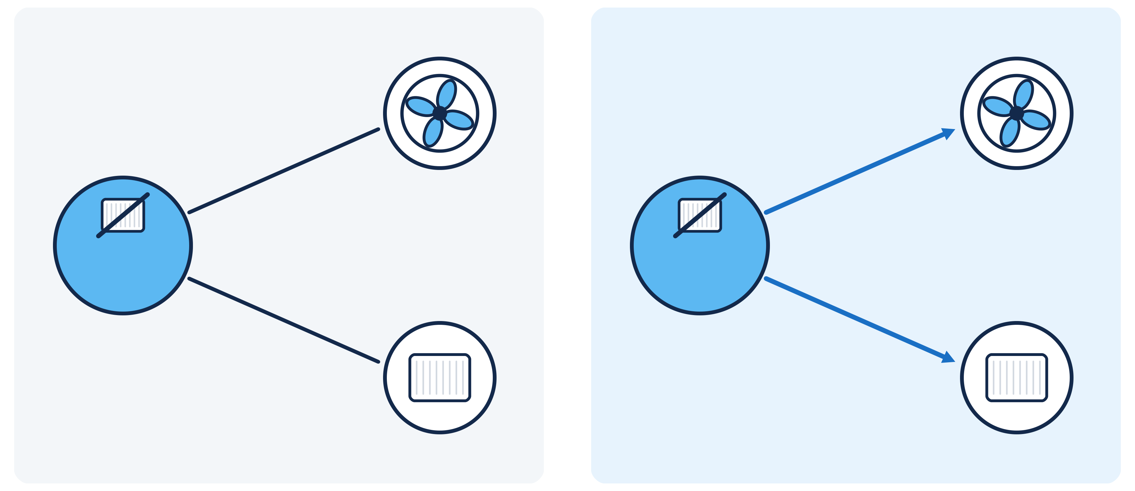
관계: 선에 붙인 이름이 정하는 뜻
같은 고장 유형에서 나간 두 연결도 관계 이름이 있어야 완화 조치와 근본 조치를 구별할 수 있다.
이름 없는 선
이름 붙은 관계
MITIGATED_BY
완화 조치
팬 최대 운전
팬 최대 운전
쿨러 냉각
성능 상실
쿨러 냉각
성능 상실
REMEDIED_BY
근본 조치
쿨러 핀 세척
쿨러 핀 세척
68
Notes:
[짚을 곳] 오른쪽 이름 붙은 관계 두 줄 → 왼쪽 이름 없는 선
· 관계는 대상 하나의 값이 아니라 대상과 대상 사이의 뜻입니다
· 냉각 성능 상실에서 팬 최대 운전은 완화 조치, 핀 세척은 근본 조치입니다. 출발점은 같아도 조치가 해결하는 문제가 다릅니다
· 이름 없는 선만 있으면 팬 최대 운전이 오염까지 없애는 조치인지 구별하기 어렵습니다
· 관계 이름은 선을 꾸미는 글자가 아니라 연결을 해석하는 기준입니다
[다음] 같은 관계 이름으로 연결한 두 사례의 판별

Slide 69
관계 제약: CAUSES로 이을 수 있는 출발점
CAUSES의 출발점은 원인이므로, 증상에서 같은 이름으로 잇는 아래 점선은 제약에 어긋난다.
쿨러 핀 오염
Cause(원인)
CAUSES
쿨러 냉각
성능 상실
FailureMode
(고장 유형)
CAUSES
유온 상승
Symptom(증상)
69
Notes:
[짚을 곳] 위쪽 핀 오염의 실선 → 오른쪽의 같은 고장 유형 → 아래쪽 유온 상승의 점선 → 두 출발점의 종류
· 위쪽 핀 오염은 원인이고 냉각 성능 상실은 고장 유형입니다. 일으킨다는 관계가 요구하는 양 끝의 종류와 맞습니다
· 아래쪽은 유온 상승을 같은 고장 유형에 일으킨다는 관계로 이었다고 하겠습니다. 출발점이 원인이 아니라 증상이므로 이 관계의 정의와 맞지 않습니다. 증상과 고장의 연결은 그 뜻에 맞는 관계 이름과 조건으로 따로 정합니다
· 선이 있다는 것과 정한 조건에 맞는 연결이라는 것은 다릅니다. 제약은 실제 연결에 적용할 검사 기준입니다
· 종류가 맞더라도 그 원인이 정말 그 고장을 일으키는지는 매뉴얼 같은 근거로 확인합니다
[다음] 같은 대상을 가리키는 여러 말

Slide 70
같은 대상을 가리키는 여러 말
온톨로지는 사람마다 다르게 부르는 말을 하나의 대상에 묶어, 누구나 같은 대상을 가리키게 한다.
유온 상승
「온도 상승」, 「과열」이라고도 부른다
냉각 효율 저하
「냉각 불량」이라고도 부른다
진동 증가
「떨림」, 「소음」이라고도 부른다
오일 쿨러
다른 이름:
쿨러, 열교환기
증상
증상
증상
구성 요소
70
Notes:
[짚을 곳] 앞 카드 세 장(증상) → 마지막 카드 오일 쿨러
· 증상: 유온 상승 = 온도 상승 · 과열, 냉각 효율 저하 = 냉각 불량, 진동 증가 = 떨림 · 소음
· 정비 기록의 「열교환기」와 설비 목록의 「오일 쿨러」가 같은 부품임을 모르면 다른 기록으로 다룬다 → 한 대상에 다른 이름을 함께 등록
· 오일 쿨러 = 쿨러 · 열교환기(구성 요소)
· 주의: 「소음」이 늘 팬 진동은 아니다. 이 설비의 증상 표현으로 등록한 것 → 문장의 뜻은 맥락과 함께 확인
· 현장의 말을 없애지 않고, 그 말들이 어떤 대상을 가리키는지 분명히 한다 = 공통 의미
[다음] 비슷한 말 넷을 구별하기

Slide 71
온톨로지·지식 그래프·그래프 DB·관계 그림
온톨로지는 공통 정의, 지식 그래프는 정의에 맞춰 채운 지식이며, 그래프 DB와 관계 그림은 저장과 표현을 맡는다.
구분
뜻
쿨러 지식의 예
온톨로지(Ontology)
대상의 종류·속성·관계·제약을 정한
공통 지식 모델
원인은
고장 유형을 일으킨다
지식 그래프
(Knowledge Graph)
정의에 맞춰 실제 대상과 관계를
채운 지식
쿨러 핀 오염 →
쿨러 냉각 성능 상실
그래프 DB
(Graph Database)
대상과 관계를 저장하고
조회하는 도구
위 연결을 저장하고 찾는다
이런 도구에 Neo4j가 있다
관계 그림
대상과 연결을 사람이
보도록 나타낸 표현
위 연결을 원과
화살표로 그린다
71
Notes:
[짚을 곳] 표 네 줄을 위에서부터 → 오른쪽 쿨러 예 열
· 온톨로지는 공통 정의: 원인·고장 유형의 종류와 일으킨다는 관계의 뜻
· 지식 그래프는 정의에 맞춰 채운 지식: 핀 오염→냉각 성능 상실. 선 그래프가 아닌 대상의 연결망
· 그래프 DB는 대상과 연결을 저장·조회하는 도구(Neo4j)
· 관계 그림은 대상과 연결을 사람이 보도록 나타낸 표현
· 이 설비의 확인할 값·조회 방법은 지식, 실제 관측값은 시계열 저장소에 있다
[다음] 지식을 더 채우는 일과 공통 정의를 바꾸는 일

Slide 72
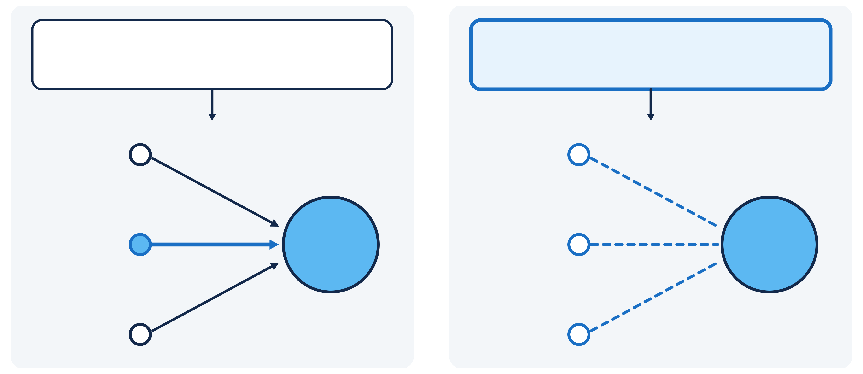
지식을 더 채우는 일과 공통 정의를 바꾸는 일
같은 정의에 연결을 더하는 일과 정의 자체를 고치는 일은 다시 확인할 범위가 다르다.
지식 더 채우기
공통 정의: 원인 — CAUSES → 고장 유형
공통 정의 바꾸기
고칠 곳: 원인 · 고장 유형의 뜻, 잇는 규칙
쿨러 핀 오염
쿨러 핀 오염
팬 구동 불량
쿨러 냉각
성능 상실
팬 구동 불량
쿨러 냉각
성능 상실
새로 더한 연결
다시 확인할 연결 전부
주변 온도 상승
주변 온도 상승
72
Notes:
[짚을 곳] 왼쪽 위 정의와 아래 연결 → 오른쪽 위 정의와 아래 연결
· 위쪽이 공통 정의, 아래쪽이 그 정의에 맞춰 채운 지식입니다
· 같은 냉각 성능 상실에 다른 원인 후보를 연결하는 것은 지식을 더 채우는 일입니다
· 원인 · 고장 유형의 뜻이나 잇는 규칙을 고치는 것은 공통 정의를 바꾸는 일이라 영향 범위가 다릅니다
[다음] 저장과 그림이 보증하지 않는 것

Slide 73
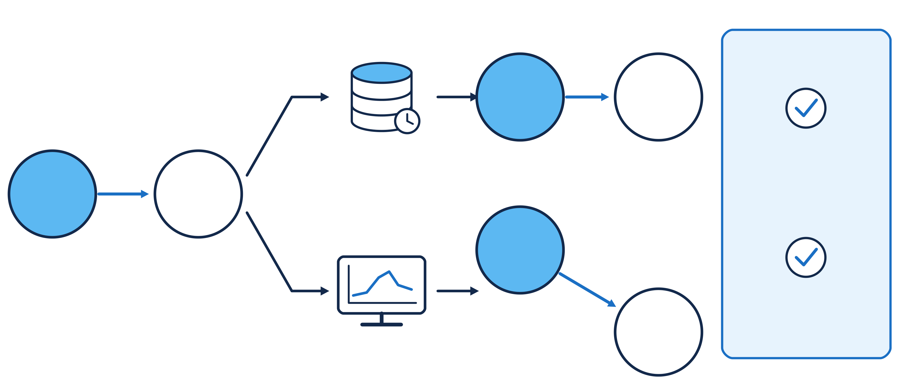
저장과 그림은 내용의 옳음을 보증하지 않는다
잘못 이은 내용은 저장해도, 보기 좋게 그려도 그대로 남으므로 정의와 근거를 따로 확인한다.
따로 확인할 것
쿨러 냉각
성능 상실
쿨러
핀 오염
정의
양 끝의 종류 · 관계의 뜻
그래프 DB
저장
조회 결과
CAUSES
쿨러 냉각
성능 상실
쿨러
핀 오염
뒤집혀 이어진 연결
쿨러 냉각
성능 상실
근거
매뉴얼 같은 원문
정렬한 그림
쿨러
핀 오염
관계 그림
표현
73
Notes:
[짚을 곳] 왼쪽 뒤집힌 연결 → 위쪽 저장 → 아래쪽 그림 → 오른쪽 따로 확인할 것
· 저장 성공이 지식의 사실성을 보장하지 않습니다. 잘못 저장하면 조회할 때도 그 연결을 만납니다
· 원을 옮기거나 정렬해도 의미는 바뀌지 않고, 이름과 뜻이 잘못됐으면 오류가 그대로 남습니다
· 정의에 맞는지와 연결의 근거를 따로 확인합니다. 저장 도구의 일과 지식의 뜻을 검토하는 일은 다릅니다
· 그림만으로 저장 완료를 단정하지 않습니다. 저장한 지식을 그릴 수도, 저장 전에 검토하려고 그릴 수도 있습니다
[다음] 원과 화살표를 문장으로 읽어 관계 뜻 확인

Slide 74
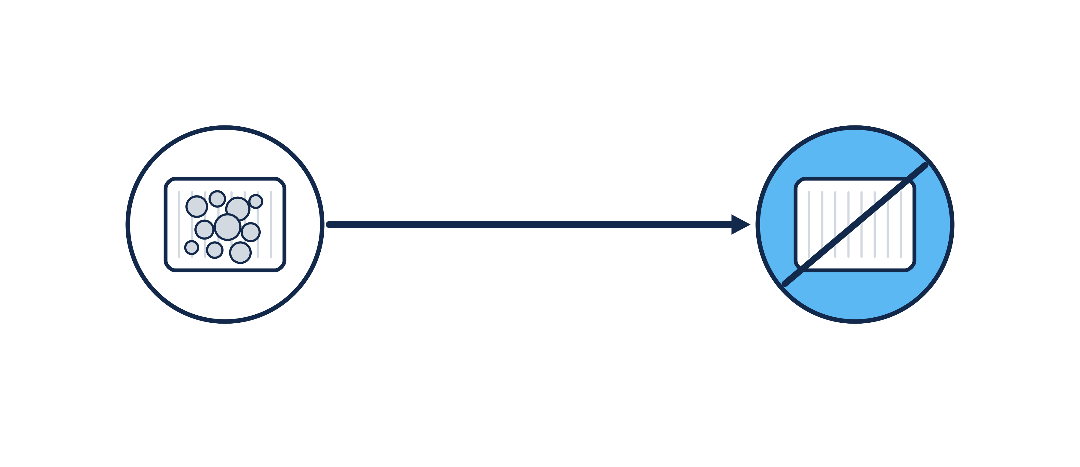
노드·관계·방향을 문장으로 읽는다
대상은 노드, 연결은 이름과 방향을 가진 관계로 나타내며, 주어·서술어·목적어로 읽어 뜻을 확인한다.
관계(Relationship)
CAUSES · 일으킨다
방향(Direction)
주어 → 목적어
노드(Node)
쿨러 핀 오염 · Cause
노드(Node)
쿨러 냉각 성능 상실 · FailureMode
74
Notes:
[짚을 곳] 왼쪽 노드 → 오른쪽 노드 → 가운데 화살표 위 관계 이름 → 아래 방향
· 노드 = 대상 하나(원). 관계 = 두 노드를 잇는 이름 붙은 화살표
· 출발 노드 = 주어, 관계 = 서술어, 도착 노드 = 목적어 → 「핀 오염은 냉각 성능 상실을 일으킨다」
· 거꾸로 그리면 「냉각 성능 상실이 핀 오염을 일으킨다」 — 선은 같아도 원인과 결과가 뒤집힌다 → 방향도 뜻의 일부
· 다른 관계도 같은 방식: 「유온 상승은 냉각 성능 상실을 가리킨다」, 「냉각 성능 상실은 팬 최대 운전으로 완화된다」
· 문장으로 읽기 = 그림 점검법: 말이 자연스러운지, 사실과 맞는지, 양 끝 대상의 종류가 맞는지
[다음] 이 관계를 전체 지도에서 찾기

Slide 75
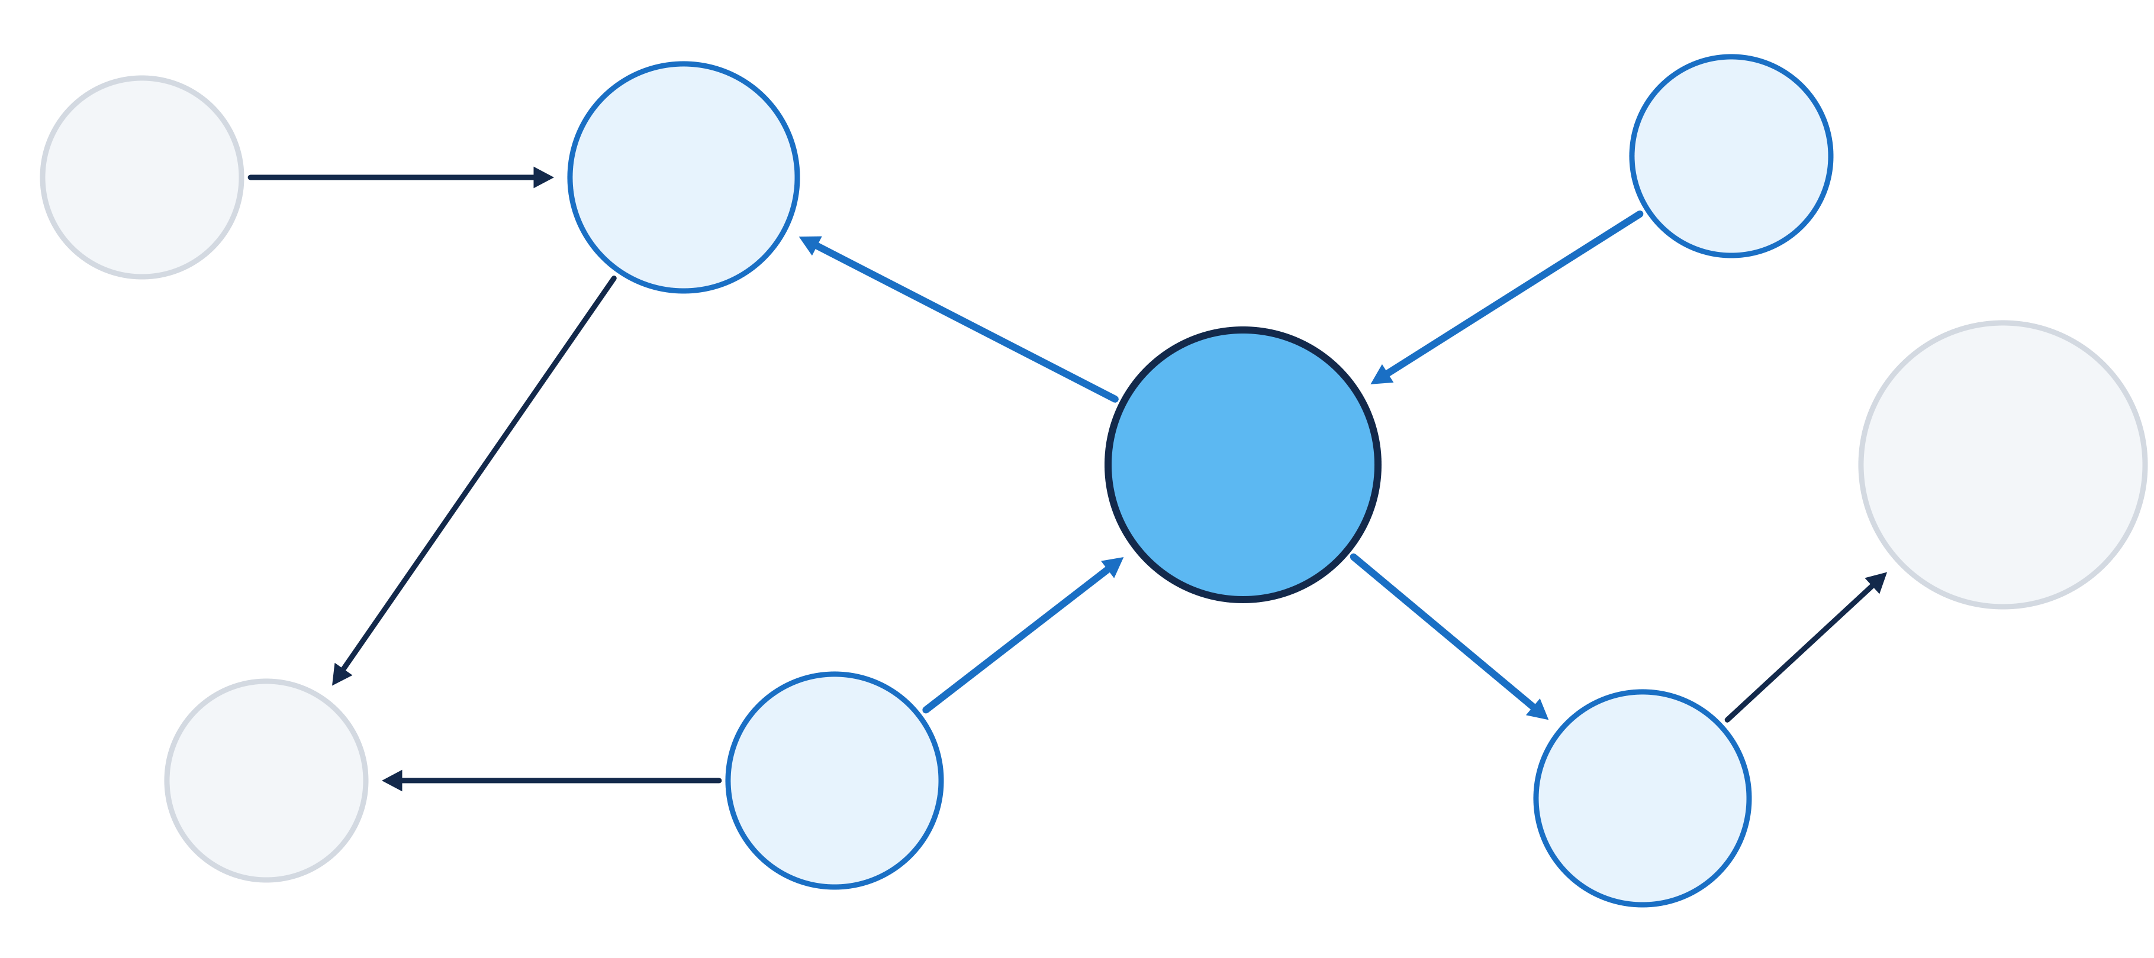
지식 그래프 지도: 설비 쪽과 진단 · 조치 쪽
증상과 원인을 고장 유형 한곳에서 만나게 하면, 관측한 증상에서 원인 후보와 조치까지 같은 중심을 거쳐 찾을 수 있다.
HAS_COMPONENT
원인
(Cause)
설비
(Asset)
구성 요소
(Component)
OCCURS_IN
CAUSES
MONITORED_BY
고장 유형
(FailureMode)
매뉴얼 절
(ManualSection)
INDICATES
MITIGATED_BY
HAS_STEP ·
REFERS_TO
센서
(Sensor)
증상
(Symptom)
조치 방법
(Skill)
OBSERVED_BY
75
Notes:
[짚을 곳] 가운데 고장 유형 → 왼쪽 아래 증상 → 오른쪽 위 원인 → 왼쪽 구성 요소·설비·센서 → 오른쪽 아래 조치·매뉴얼
· 증상 연결은 어떤 기능 이상인지, 원인 연결은 왜 그런지 찾는다. 유온 상승을 다시 말하는 것으로 핀 오염을 확인한 것은 아니다
· 냉각 성능 상실은 오일 쿨러에서 발생하지만 원인은 팬·주변 공기일 수도 있다. 고장 부품과 원인을 구별한다
· 구성 요소의 센서 연결과 증상의 센서 연결은 어떤 태그를 볼지 찾게 한다. 구성 요소 · 센서 노드는 세 설비가 함께 쓰므로 어느 설비의 값인지는 경보의 설비가 정한다
· 완화 조치 관계로 팬 최대 운전 같은 조치를 찾는다. 조치 방법→단계→매뉴얼 절의 두 관계를 화면의 한 선에 모아 표시했다
· 설비 쪽은 어느 구성 요소와 태그인지, 진단·조치 쪽은 어떤 후보·문서 근거인지 답한다
· 연결을 찾은 뒤에도 후보의 증거 대조와 조치 적용 조건 검토가 필요하다
[다음] 저장된 관계의 방향과 조회 방향

Slide 76


관계의 방향: 저장된 방향과 따라가는 방향
관계 이름의 뜻이 저장 방향을 정하며, 조회할 때는 새 관계를 만들지 않고 그 방향을 거슬러 갈 수 있다.
저장된 방향
따라가는 방향
• CAUSES: 쿨러 핀 오염 → 쿨러 냉각 성능 상실
• 원인이 주어다: 「쿨러 핀 오염은 쿨러 냉각 성능 상실을 일으킨다」
• 관계 이름의 뜻이 화살표의 방향을 정한다
• 고장 유형으로 들어오는 CAUSES를 거슬러 원인 후보를 찾는다
• 저장된 관계를 그대로 쓰며, 역방향 관계를 따로 만들지 않는다
• 화살표는 한쪽으로만 다녀야 하는
통행 방향이 아니다
vs
원인 → 고장 유형
고장 유형에서 원인을 찾는다
76
Notes:
[짚을 곳] 왼쪽 저장된 방향 → 오른쪽 강조한 따라가는 방향
· 저장된 방향: 「일으킨다」는 핀 오염 → 냉각 성능 상실. 원인이 주어라서. 관계 이름의 뜻이 방향을 정한다
· 따라가는 방향: 경보에서 출발하면 고장 유형에 먼저 도착 → 들어오는 「일으킨다」를 거슬러 원인 후보를 찾는다
· 저장된 관계를 그대로 쓴다. 반대 뜻의 관계를 새로 만들 필요 없다
· 화살표는 일방통행 표시가 아니다. 잘못은 거슬러 조회하는 것이 아니라 관계 이름의 뜻과 저장 방향이 어긋난 것(「냉각 성능 상실이 핀 오염을 일으킨다」로 저장되면 사실과 반대)
[다음] 경보 하나에서 관계를 따라가 보기

Slide 77
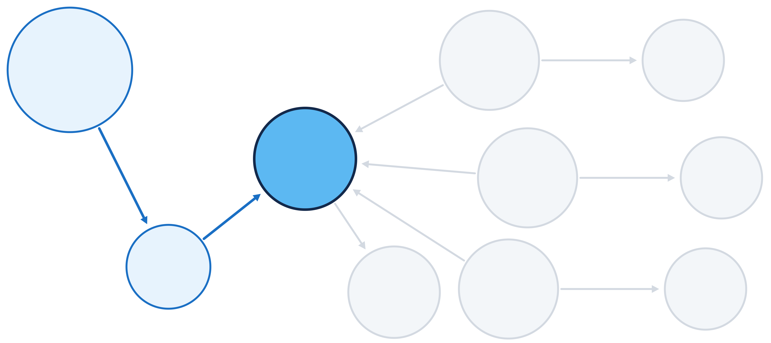
관계를 따라가는 과정 ①: 경보에서 고장 유형까지
쿨러 성능 저하 경보의 이상 패턴은 증상을 거쳐 고장 유형으로 이어지며, 이 관계가 원인 조회의 입구가 된다.
AnomalyPattern
쿨러 성능 저하
DETECTS
FailureMode
쿨러 냉각
성능 상실
INDICATES
Symptom
유온 상승
77
Notes:
[짚을 곳] 왼쪽 위 이상 패턴 → 증상 유온 상승 → 고장 유형, 회색 원은 아직
· 경보 기록의 패턴 항목이 지식 그래프의 이상 패턴 정의를 가리킨다 = 경보와 지식 그래프가 이어지는 출발점
· 이상 패턴에는 경보 조건과 유지 시간이 정의돼 있다. 감지 서비스는 그 정의로 경보를 내고, 진단은 경보의 패턴 이름으로 같은 정의에서 출발
· 경보 한 건 = 어느 설비에서 언제 조건이 성립했는지의 기록, 패턴 = 그 조건의 정의. 다른 경보도 같은 패턴을 가리킬 수 있지만 증거 값은 각 경보의 설비에 맞춰 읽는다
· 패턴 → 증상: 무엇을 감지하나(유온 상승). 증상 → 고장 유형: 쿨러 냉각 성능 상실을 가리킨다
[다음] 도착한 고장 유형에서 원인 후보로

Slide 78
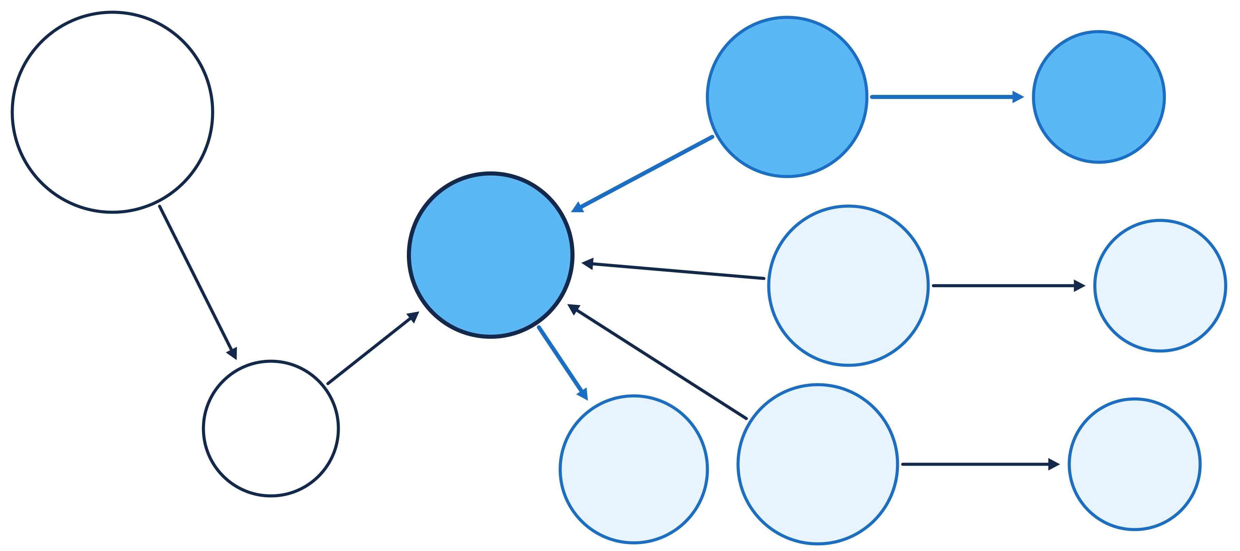
관계를 따라가는 과정 ②: 원인 후보, 증거, 조치
증거로 원인 후보를 가려 조치를 찾으며, 관계 조회의 첫 답은 원인이 아니라 확인할 후보 목록이다.
EVIDENCED_BY
AnomalyPattern
쿨러 성능 저하
Cause
쿨러 핀 오염
Evidence
CE · VS1
CAUSES
FailureMode
쿨러 냉각
성능 상실
Cause
팬 구동 불량
Evidence
VS1
MITIGATED_BY
Symptom
유온 상승
Skill
팬 최대 운전
Cause
주변 온도 상승
Evidence
TS4
78
Notes:
[짚을 곳] 고장 유형으로 들어오는 세 원인 화살표 → 맨 위 핀 오염의 증거 → 아래 두 후보 → 아래 조치
· 관계 조회의 첫 답은 원인 후보 목록이며 이번 경보의 원인 확정이 아니다
· 핀 오염의 증거 정의에 따라 해당 구간의 관측값을 읽어 조건에 대어 본다
· 파란 원인·증거는 두 조건이 모두 맞은 이 사건의 결과다. 다른 두 후보는 각 판별 조건에 해당하지 않았다
· 팬 진동은 두 후보에서 쓰여도 비교 조건이 다르므로 어떤 후보의 기준에 대었는지 남긴다
· 완화 조치 관계로 찾은 셋 가운데 이 사건의 추천은 팬 최대 운전. 이번 원인에 적용할 수 있는지는 증거와 함께 검토한다
[다음] 증거 대조에서 갈라지는 세 결과

Slide 79
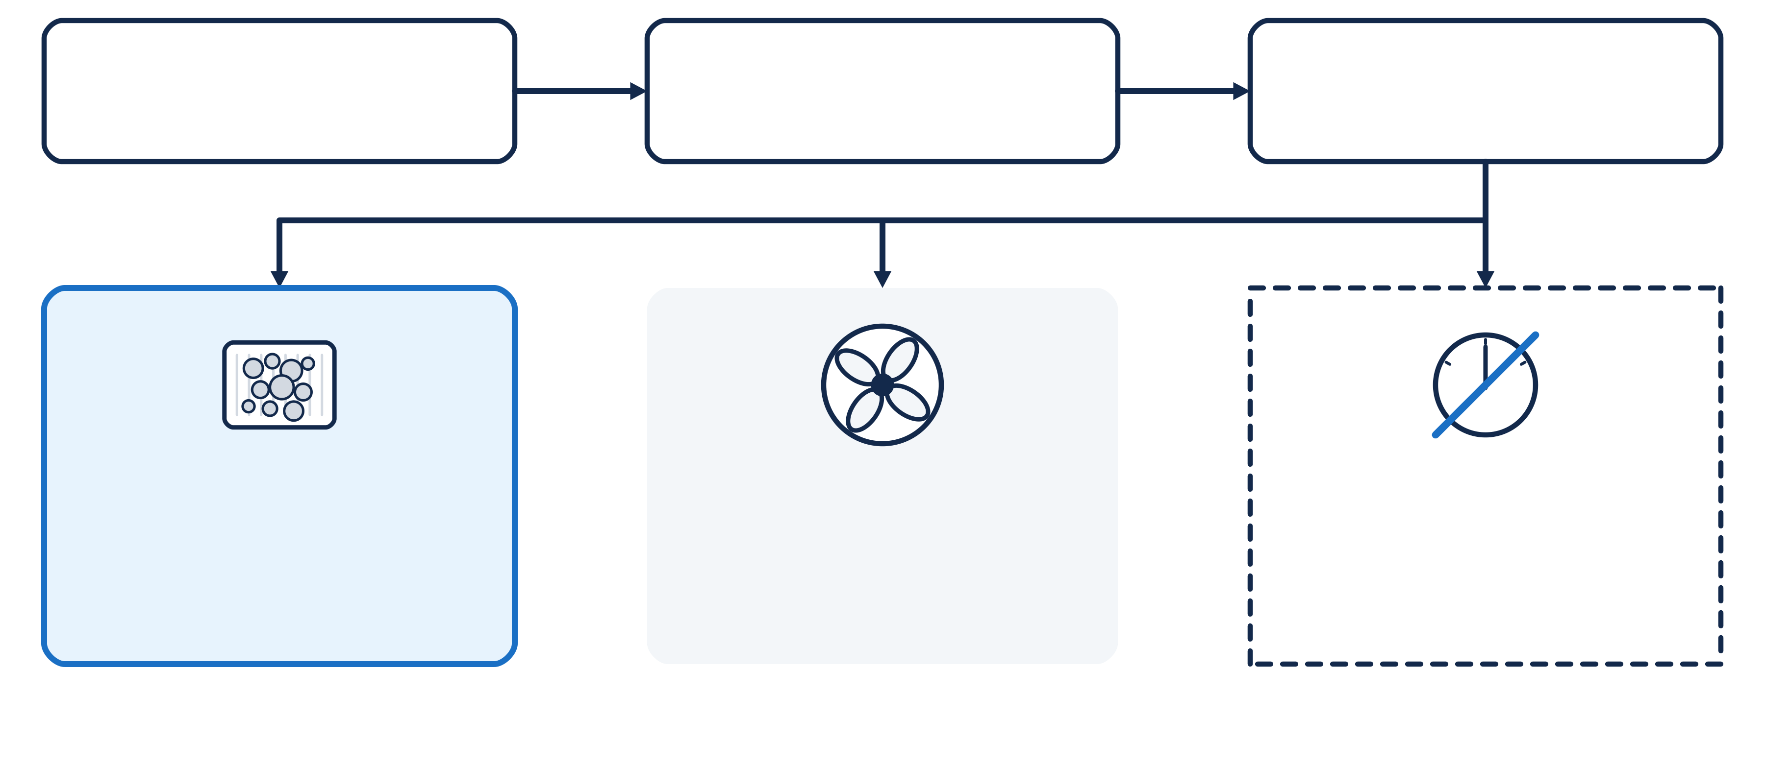
증거 대조의 세 결과: 충족 · 해당 없음 · 보류
값을 읽지 못한 것은 조건 불일치가 아니므로, 조회가 불완전하면 원인 순위와 조치를 보류한다.
후보를 찾은 상태
원인 후보 목록
증거를 읽은 상태
그 구간의 관측값
조건에 대조한 상태
판별 기준 ↔ 관측값
조건 충족
쿨러 핀 오염
CE 평균 46.2 % < 70 %
VS1 평균 0.575 mm/s < 0.9 mm/s
조건에 해당 없음
팬 구동 불량
기준: VS1 평균 ≥ 0.9 mm/s
실제: 0.575 mm/s
값을 읽지 못함
오래된 값 · 빈 값
원인 순위 · 조치 보류
79
Notes:
[짚을 곳] 위쪽 세 상태 → 아래 왼쪽 조건 충족 → 가운데 해당 없음 → 오른쪽 값을 읽지 못함
· 후보를 찾은 상태, 증거를 읽은 상태, 조건에 대조해 판단한 상태를 구별합니다. 섞으면 후보를 찾기만 하고 원인을 확인했다고 말하게 됩니다
· 값을 읽지 못한 것은 조건 불일치가 아닙니다. 비교할 근거가 없어 판단하지 못한 것입니다
· 증거가 어느 후보도 뒷받침하지 않거나 조회가 불완전하면 조치를 보류합니다. 관계가 비어 있는 증거를 대신 채워 주지 않습니다
[다음] 판단 기록에 남기는 근거

Slide 80
판단 기록에 남기는 기준·값·조치의 근거
판단 기록은 원인을 가린 기준과 관측값, 조치를 찾은 관계와 문서를 연결해 추천의 까닭을 남긴다.
남길 근거
조회한 내용
기록에서 확인할 것
원인 판별
CE 30초 평균 46.2 % < 70 %
VS1 2분 평균 0.575 mm/s < 0.9 mm/s
쿨러 핀 오염의
두 조건 충족
다른 후보
VS1 평균 0.575 mm/s < 0.9 mm/s
TS4 2분 평균 28 ℃ < 35 ℃
팬 구동 불량·
주변 온도 상승
판별 조건에 해당 없음
값의 출처
그래프: 태그·집계 구간·판별 기준
시계열 저장소: 해당 구간의 관측값
정의와 현재 값을 구별
조치의 출처
고장 유형 — MITIGATED_BY → 조치 방법
조치 방법 — HAS_STEP → 단계
단계 — REFERS_TO → 매뉴얼의 완화 조치 절
팬 최대 운전의 근거
대안 비교
1순위: 팬 최대 운전
공동 2순위: 팬 최대 운전과 부하 80 %, 부하 70 %와 야간 핀 세척
4순위: 쿨러 핀 세척(설비 정지)
납기 등 업무 값도
함께 반영
80
Notes:
[짚을 곳] 표 다섯 줄: 원인 판별 → 다른 후보 → 값의 출처 → 조치의 출처 → 대안 비교
· 첫 줄의 기준과 실제 평균을 함께 남겨야 핀 오염 두 조건 충족을 재확인할 수 있다
· 다른 후보를 고르지 않은 근거도 남겨 빠뜨린 가능성이 있는지 검토한다
· 그래프는 태그·구간·판별 기준, 시계열 저장소는 관측값. 현재 값과 당시 사용한 근거를 섞지 않는다
· 고장 유형→완화 조치→단계→매뉴얼 절로 원문을 확인한다. 문서는 조치 내용·조건의 근거이지 이번 추천 순위 자체의 근거는 아니다
· 이 사건 순위: 팬 최대 운전1순위, 부하를 낮추는 두 안 공동2순위, 즉시 정지·핀 세척4순위. 세척이 무관해서가 아니라 지금 정지할 때의 납기 영향도 비교했다
· 높은 순위가 사람 승인을 대신하지 않는다
[다음] 온톨로지·조회·에이전트·사람·프로세스의 책임

Slide 81
지식 모델이 판단과 업무에 쓰이는 자리
온톨로지는 판단의 기준을 주고, 에이전트·담당자·프로세스 엔진은 추천·승인·실행과 확인을 나누어 맡는다.
걸음
맡은 일
확인과 결과
정의
온톨로지가 대상의 종류·속성·관계·제약을 정한다
공통 기준
조회
경보에서 관계를 따라 원인 후보와 증거를 찾는다
확인할 대상과 값
판단
에이전트가 실제 값을 기준과 대조해 조치를 추천한다
추천안과 근거
승인
담당자가 승인하거나 거절한다
승인 시 재확인: 유온 61.8 ℃ · 원격 자동 · 운전 중
거절: 명령 없음
거절 기록을 남김
실행·확인
프로세스 엔진이 승인된 조치를 명령으로 내려보내고 재관측한다
완화하지 못하면 사람에게 다시 넘긴다
명령 실행과
설비 회복은 구별
81
Notes:
[짚을 곳] 표 다섯 걸음 위에서부터: 강조한 정의 → 조회 → 판단 → 승인 → 실행 · 확인
· 정의: 온톨로지가 종류 · 속성 · 관계 · 제약 = 공통 기준
· 조회: 경보에서 관계를 따라 원인 후보와 증거. 판단: 에이전트가 실제 값을 대조해 추천안과 근거
· 승인: 담당자가 승인 · 거절. 승인 때도 현재 상태 재확인(유온 61.8 ℃ · 원격 자동 · 운전 중) — 추천안을 만드는 동안 설비는 계속 움직였다
· 거절: 그 추천안의 명령을 만들지 않고 거절 기록. 거절 기록 자체가 설비 정지 명령은 아니다
· 실행 · 확인: 프로세스가 승인된 조치를 명령으로 내리고 재관측. 완화를 확인 못 하면 사람에게 다시. 명령 실행과 설비 회복은 구별
[다음] 원인·증거·조치의 연결을 관계 그림으로 표현하기

Slide 82
경남대학교 피지컬AI 사관학교
실습: 설비 이상과 원인·조치의 관계를 시각화하기
실습
핀 오염 관계 그림에 다른 원인 가지를 더하고 증거와 조치의 차이를 확인한다
Notes:
[짚을 곳] 「실습」 표시 → 부제
· 실습의 목적: 추천의 근거를 검토하려면 원인 · 증거 · 조치의 연결을 읽을 수 있어야 한다 → 쿨러 사례를 관계 그림으로 직접
· 핀 오염일 때와 다른 원인(팬 구동 불량 · 주변 온도 상승)일 때 무엇을 확인하고 어디를 손보는지 비교되게 그린다
· 노드의 이름과 화살표의 방향으로 관계를 문장처럼 읽고, 고장 유형을 중심으로 증거와 조치를 연결한다
[다음] 원인과 증거·조치를 잇는 관계 그림

Slide 83
원인별 근거와 조치를 비교하는 관계 그림
같은 증상도 원인에 따라 확인할 근거와 필요한 조치가 달라진다.
같은 증상에서 출발해
서로 다른 원인과 조치를 그림으로 잇는다
83
Notes:
[짚을 곳] 제목 → 가운데 문장
· 원인과 증거, 조치를 관계 그림으로 직접 이어 보겠습니다. 같은 증상에서 출발해도 손볼 곳이 왜 달라지는지 설명할 수 있습니다.
[다음] 사건 기록의 역할 구별

Slide 84
경보·판단·승인·실행 기록의 구별
같은 사건의 기록도 답하는 질문이 다르며, 각 기록의 근거를 연결해야 조치의 이유와 결과를 확인할 수 있다.
기록에 남은 내용
연결할 판단
유온 상승·냉각 효율 저하의 조건 성립
경보 · 원인 진단 · 실행 승인 · 명령 처리 · 완화 확인 중
이 기록으로 확인할 수 있는 것은 무엇인가
팬 진동·냉각 효율의
평균이 쿨러 핀 오염
기준에 맞음
위 다섯 판단 중 해당하는 것을 고른다
운전원이 팬 최대
운전을 승인함
위 다섯 판단 중 해당하는 것을 고른다
PLC의 응답: DONE · 인터록 PASS
위 다섯 판단 중 해당하는 것을 고른다
조치 뒤 유온 하락·
경보 CLEAR
위 다섯 판단 중 해당하는 것을 고른다
84
Notes:
[짚을 곳] 표 다섯 줄의 왼쪽 기록 → 오른쪽 다섯 판단 중 고르기, 특히 아래 두 줄
· 관계 그림에서 증거와 조치를 비교했듯, 이번엔 쿨러 사건의 기록이 각각 무엇을 확인하는지 구별
· 생각할 시간(약 20초): 다섯 기록을 경보 · 원인 진단 · 실행 승인 · 명령 처리 · 완화 확인에 잇는다
· 1 경보(조건 성립), 2 원인 진단(평균값을 판별 기준에 대조 — 경보만으로는 못 얻는 결론), 3 실행 승인(운전원이 추천안 검토 후 결정), 4 명령 처리(PLC 응답 · 인터록 정상), 5 완화 확인(유온 하락 · 경보 해제)
· 넷째가 있어도 다섯째는 없을 수 있다: 명령은 처리됐지만 냉각 효과를 못 얻은 경우
· 다섯째가 나와도 핀 세척이 끝난 것은 아니다: 오염은 남고 이후 정비 점검은 별도 작업지시 → 남은 일을 놓치지 않으려면 기록의 역할을 구별
[다음] 핵심 개념과 약어 정리

Slide 85
오늘 다룬 핵심 개념과 주요 용어 정리
본문에서 정의한 핵심 개념과 약어의 정식 명칭과 뜻을 한곳에 모은다.
용어
정식 명칭 · 풀이
용어
정식 명칭 · 풀이
OT · IT
Operational Technology · Information Technology
설비를 직접 감시 · 제어하는 운영 기술과,
업무 데이터를 다루는 정보 기술
HITL
Human-in-the-Loop
사람의 판단을 거쳐 실행하는 구조
DMZ
Demilitarized Zone
OT와 IT를 직접 잇지 않고 사이에서 연결을 제한하는 완충 구역
MES
Manufacturing Execution System
생산 지시 · 실적 · 납기를 관리하는 제조 실행 시스템
PLC
Programmable Logic Controller
계측값을 읽고 제어 출력을 정하는 산업용 제어기
데이터 리니지
Data Lineage
판단 결과에서 원천 계측값까지 되짚도록 남긴 데이터의 내력
MQTT
Message Queuing Telemetry Transport
브로커를 통한 발행 · 구독 규약
온톨로지
Ontology
대상의 종류 · 속성 · 관계 · 제약을 명시적으로 정의한 공통 지식 모델
SCADA
Supervisory Control and Data Acquisition
설비를 감시 · 제어하는 시스템
지식 그래프
Knowledge Graph
온톨로지의 정의에 맞춰 실제 대상과
관계를 채운 지식
HMI
Human-Machine Interface
사람이 설비 상태를 보고 조작하는 화면
85
Notes:
[짚을 곳] 표 두 단 열한 줄을 왼쪽 단 → 오른쪽 단 순서로, 정식 명칭은 화면에 맡기고 뜻만
· OT = 설비를 감시 · 제어하는 운영 기술, IT = 데이터를 다루는 정보 기술
· DMZ = 두 영역 사이 연결을 제한하는 완충 구역. PLC = 센서 값을 읽고 정해진 논리로 설비를 직접 제어하는 산업용 제어기
· MQTT = 발행자의 메시지를 브로커가 구독자에게 전달하는 경량 메시지 규약
· SCADA = 설비 데이터를 모아 감시 · 원격 제어하는 시스템, HMI = 사람이 상태를 보고 조작하는 화면
· HITL = 자동 처리 중간에 사람이 승인 · 거절로 결정하는 구조, MES = 생산 지시 · 실적 · 납기를 관리하는 제조 실행 시스템
· 데이터 리니지 = 판단 결과에서 원래 계측값까지 되짚게 남긴 내력
· 온톨로지 = 대상의 종류 · 속성 · 관계 · 제약을 명시적으로 정의한 공통 지식 모델, 지식 그래프 = 그 정의에 맞춰 실제 대상을 채운 지식
[다음] 퀴즈로 적용해 보기

Slide 86
경남대학교 피지컬AI 사관학교
Review Quiz: 핵심 흐름 되짚어보기
배운 내용을 바탕으로 정답을 맞혀 보세요.
Notes:
[짚을 곳] 간지 제목 → 부제
· 배운 구분을 다른 상황에 적용할 수 있는지 확인하는 자리
· 세 문제: 경보 이후의 원인 판단, 관계의 이름과 방향, 추천과 실행의 책임 경계
· 보기를 읽고 잠깐 생각한 뒤 고르기. 세 문제를 다 본 뒤 정답과 까닭을 함께
[다음] 첫 문제

Slide 87
Quiz 1. 경보 이후의 판단
HYD-01의 쿨러 성능 저하 경보 때 VS1 평균은 1.1 mm/s, TS4는 28 ℃라고 하자.
이 값을 바탕으로 내릴 판단 중 가장 적절한 것은?
경보 이름이 쿨러 성능 저하이므로 원인은 쿨러 핀 오염이다
1
팬 진동이 기준 0.9 이상이므로 팬 구동 불량을 먼저 의심한다
2
유온이 올랐으므로 원인과 관계없이 팬 속도를 최대로 올린다
3
캐비닛 온도가 정상이므로 설비에는 이상이 없다
4
87
Notes:
[짚을 곳] 위 조건 문장(팬 진동 평균 1.1 mm/s · 캐비닛 온도 28 ℃) → 물음 → 보기 넷
· 상황: 같은 쿨러 성능 저하 경보지만 팬 진동 값이 본 사건과 다르다
· 보기 요지: ① 경보 이름만으로 핀 오염 ② 진동 근거로 팬 구동 불량 의심 ③ 원인과 관계없이 팬 최대 ④ 캐비닛 온도만 보고 이상 없음
· 생각할 거리: 원인 후보마다의 판별 기준(팬 진동 0.9 mm/s, 캐비닛 온도 35 ℃)과 주어진 값을 대조
· 생각할 시간 약 15초
[다음] 둘째 문제, 관계 그림

Slide 88
Quiz 2. 관계의 이름과 방향
원인 노드 「펌프 축 씰 마모」와 고장 유형 노드 「주 펌프 체적 효율 저하」를 관계로 연결하려 한다.
관계의 이름과 방향이 서로 맞게 적힌 것은?
주 펌프 체적 효율 저하 — CAUSES → 펌프 축 씰 마모
1
펌프 축 씰 마모 — INDICATES → 주 펌프 체적 효율 저하
2
펌프 축 씰 마모 — CAUSES → 주 펌프 체적 효율 저하
3
선만 이으면 되고 이름과 방향은 필요하지 않다
4
88
Notes:
[짚을 곳] 위 두 노드(원인 · 고장 유형) → 물음 → 보기 넷
· 상황: 원인 「핀 오염」과 고장 유형 「냉각 성능 상실」을 어떤 이름 · 방향의 관계로 잇나
· 보기 요지: ① 냉각 성능 상실이 핀 오염을 일으킨다 ② 핀 오염이 냉각 성능 상실을 가리킨다 ③ 핀 오염이 냉각 성능 상실을 일으킨다 ④ 이름 · 방향 없이 선만
· 생각할 거리: 문장으로 읽은 뜻 + 양 끝 대상의 종류를 함께 대조
· 생각할 시간 약 15초
[다음] 셋째 문제, 추천 뒤의 상태

Slide 89
Quiz 3. 추천과 실행의 책임 경계
에이전트가 쿨러 핀 오염을 원인으로 판단해 「팬 최대 운전」을 추천했으나, 담당자는 아직 승인하지 않았다.
이 시점의 상태를 바르게 설명한 것은?
에이전트가 추천과 동시에 팬 속도 명령을 설비로 보냈다
1
지식 그래프에 조치가 연결되어 있으므로 승인 없이 실행된다
2
일정 시간이 지나면 추천안이 자동으로 실행된다
3
설비 명령은 아직 만들어지지 않았으며 승인을 기다린다
4
89
Notes:
[짚을 곳] 위 상황(추천은 나왔고 승인 전) → 물음 → 보기 넷
· 상황: 에이전트가 핀 오염으로 판단해 팬 최대 운전을 추천, 담당자는 아직 승인 안 함
· 보기 요지: ① 추천과 동시에 명령 전송 ② 그래프에 연결돼 있어 승인 없이 실행 ③ 시간이 지나면 자동 실행 ④ 명령은 아직 없고 승인을 기다린다
· 생각할 거리: 추천 · 승인 · 명령 생성을 누가 맡는가
· 생각할 시간 약 15초
[다음] 세 문제의 정답과 판단 기준

Slide 90
정답과 판단 기준
세 문항은 각각 경보와 원인, 이름과 방향, 추천과 실행을 구분할 수 있는지 확인한다.
문항
판단 기준
정답
Quiz 1
경보는 조건이 성립했다는 사실만 알린다. 원인은 팬 진동과 캐비닛 온도 같은 다른 값으로 가린다.
1.1 ≥ 0.9이므로 팬 구동 불량을 의심한다. 3번은 진동 위험을 키운다.
2번
Quiz 2
문장으로 읽었을 때 뜻이 통해야 한다. 「펌프 축 씰 마모는 주 펌프 체적 효율 저하를 일으킨다」가 사실에 맞는다.
1번은 인과가 뒤집혔고, 2번의 INDICATES는 증상에서 잇는다.
3번
Quiz 3
에이전트는 추천까지만 한다. 명령은 담당자가 승인한 뒤에만 만들어진다.
그래프에서 조치를 찾은 것도, 시간이 지난 것도 승인을 대신하지 않는다.
4번
90
Notes:
[짚을 곳] 표 세 줄: 문항 → 판단 기준 → 정답
· Q1 정답 2: 팬 진동 평균 1.1이 팬 구동 불량 기준 0.9 이상. 경보 이름이 같아도 증거가 달라졌다 → 이름만으로 핀 오염(1) 금지
· Q1 오답 혼동: 3은 가장 위험 — 팬 이상이면 속도를 올려 진동 위험을 키운다. 4의 캐비닛 온도 정상은 주변 온도 후보를 가릴 근거 하나일 뿐 설비 전체 정상이 아니다
· Q2 정답 3: 「핀 오염은 냉각 성능 상실을 일으킨다」가 사실과 관계 정의에 맞다. 1은 원인과 결과를 뒤집음, 2의 「가리킨다」는 증상 → 고장 유형 관계라 양 끝 종류가 어긋남, 4는 이름 · 방향 없이 차이를 표현 못 함
· Q3 정답 4: 승인 전이라 설비 명령은 아직 없다. 그래프에서 조치를 찾은 것 ≠ 실행 승인. 오래 기다려도 사람의 승인 단계를 대신하지 않는다
[다음] 맺음

